Slide 1
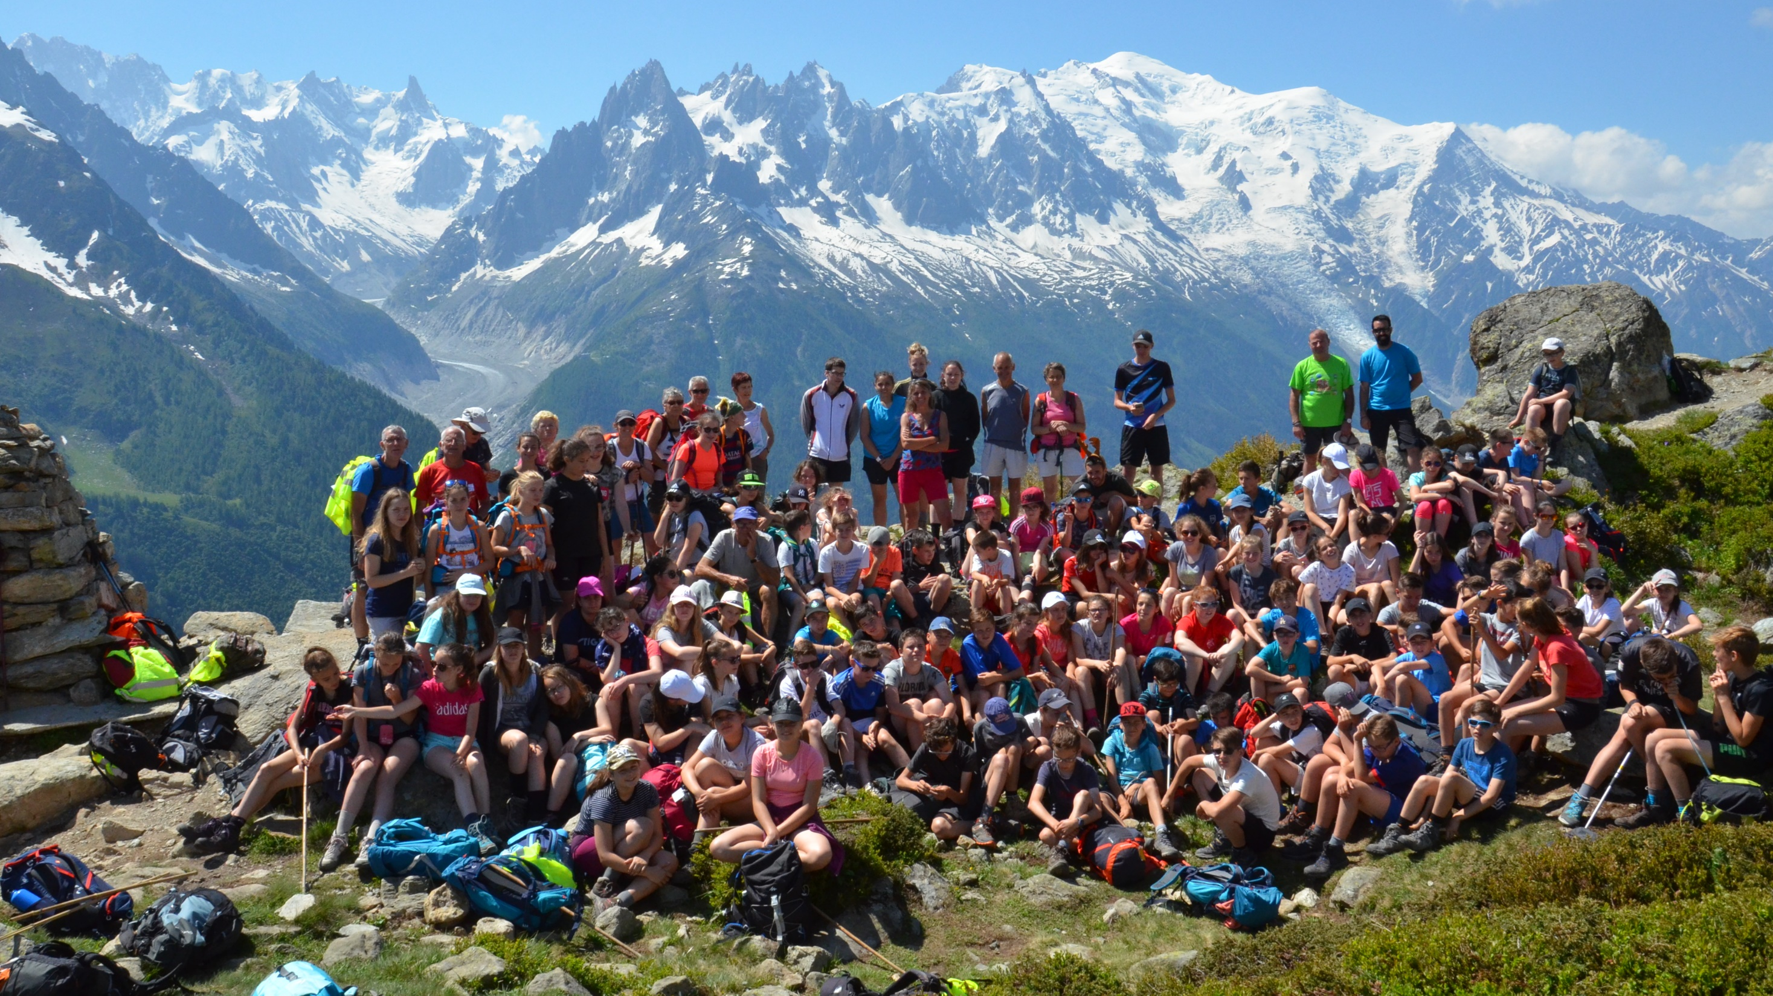
Séjour montagne des 5e
à St Gervais - juin 2023

Slide 2
Intentions éducatives :
- Découvrir le milieu montagnard
- Se dépasser
- Vivre ensemble

Slide 3
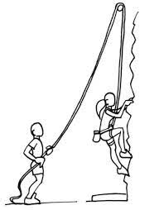
Découvrir le milieu montagnard
SVT
GEOGRAPHIE
EPS
ART
CHIMIE

Slide 4
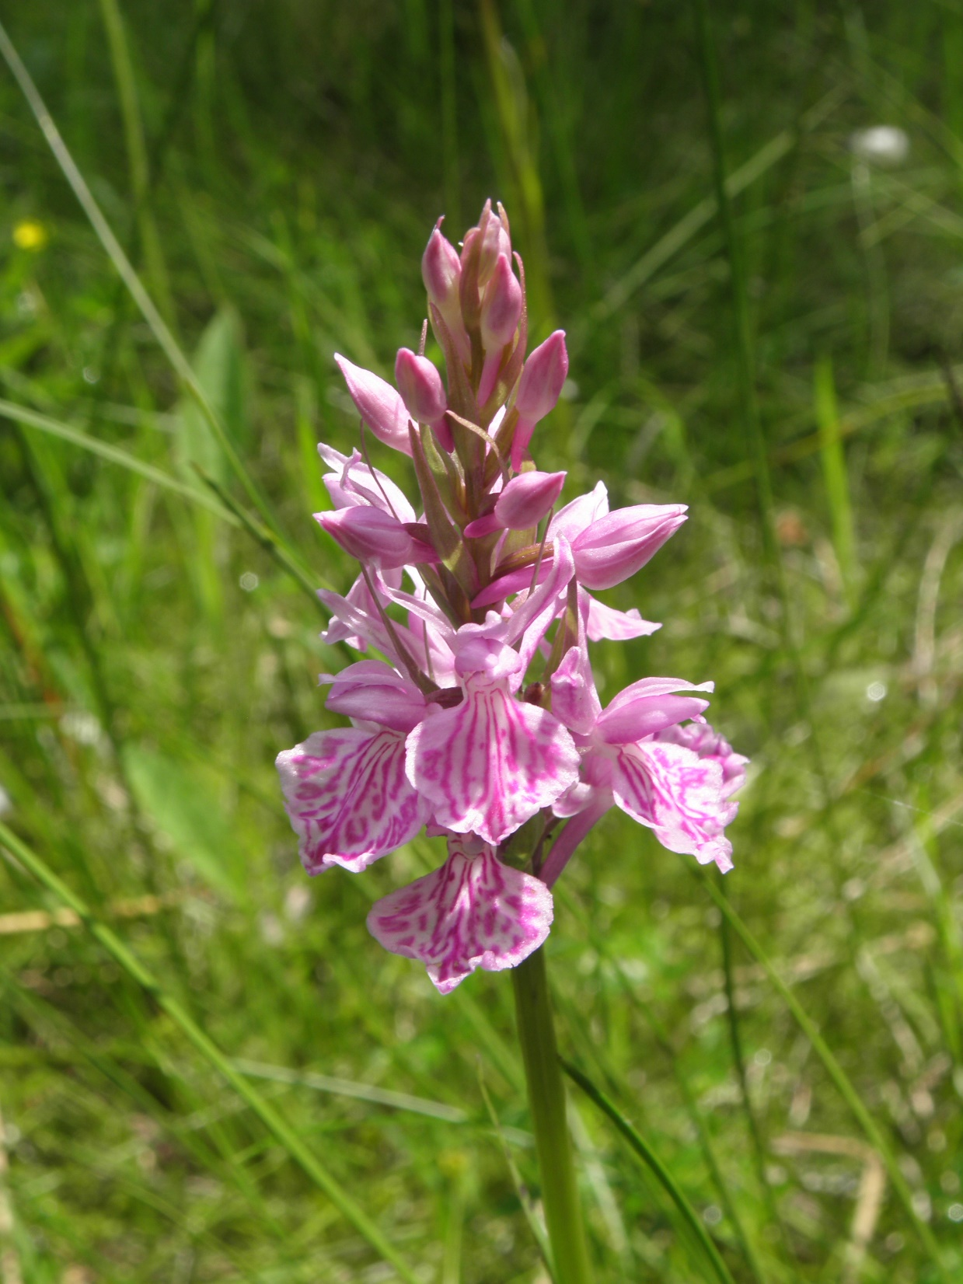
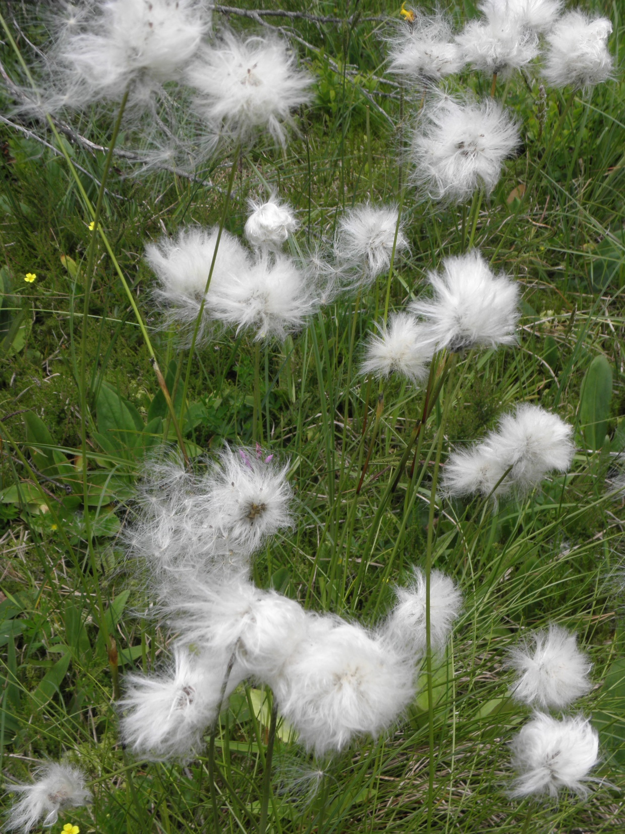

Slide 5
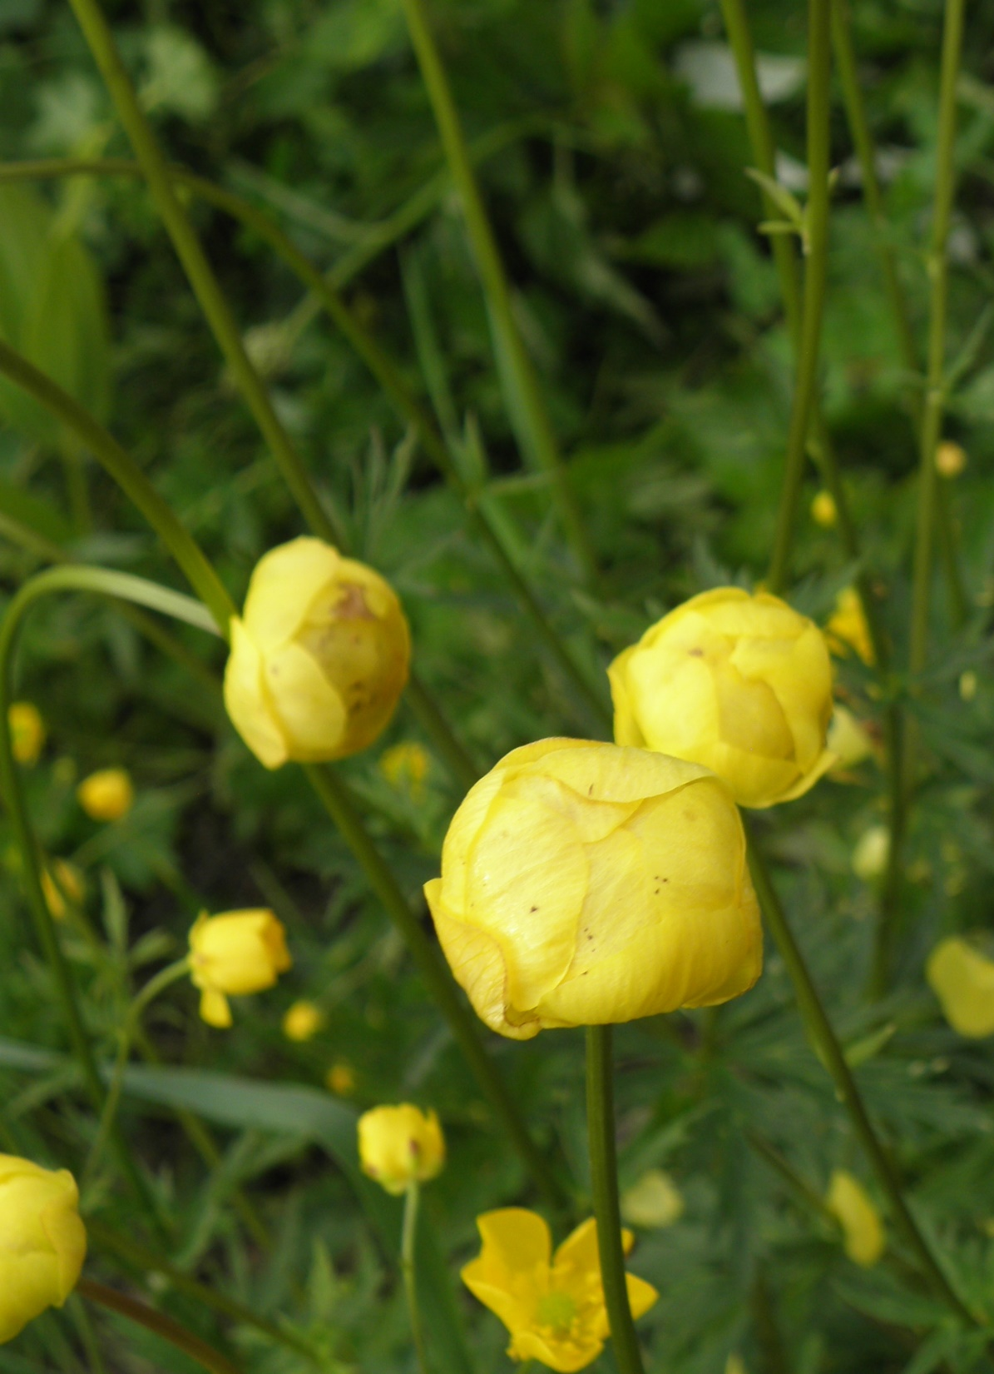
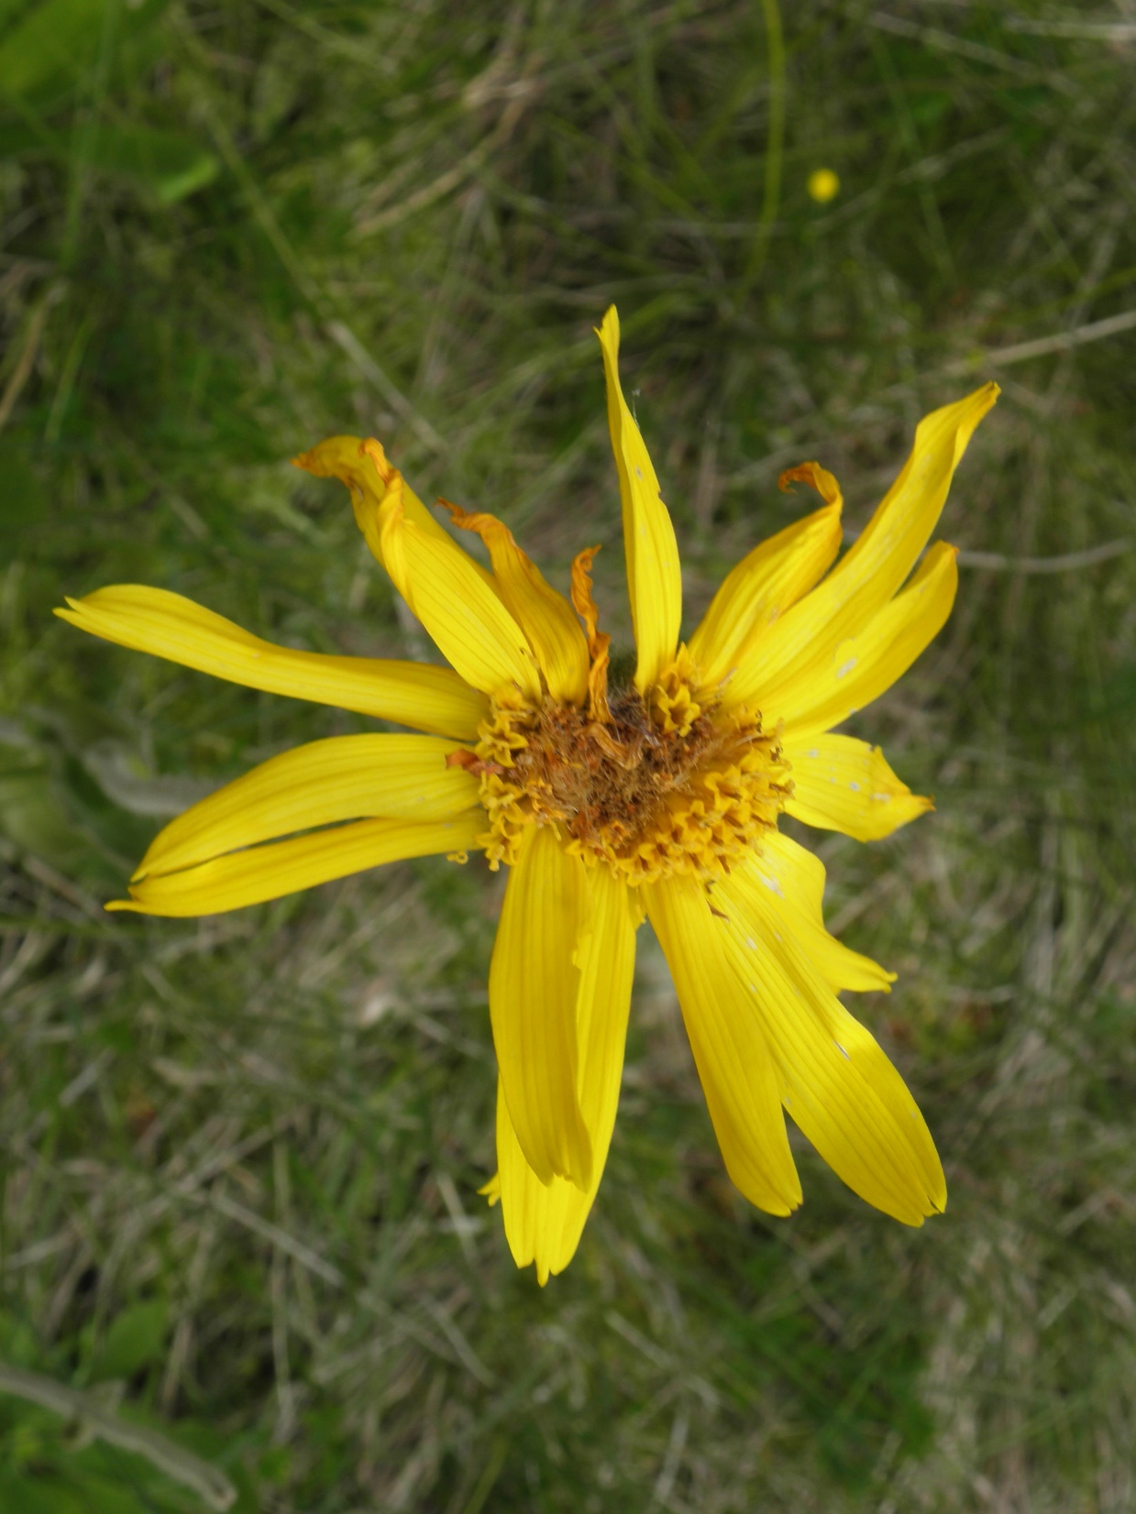

Slide 6
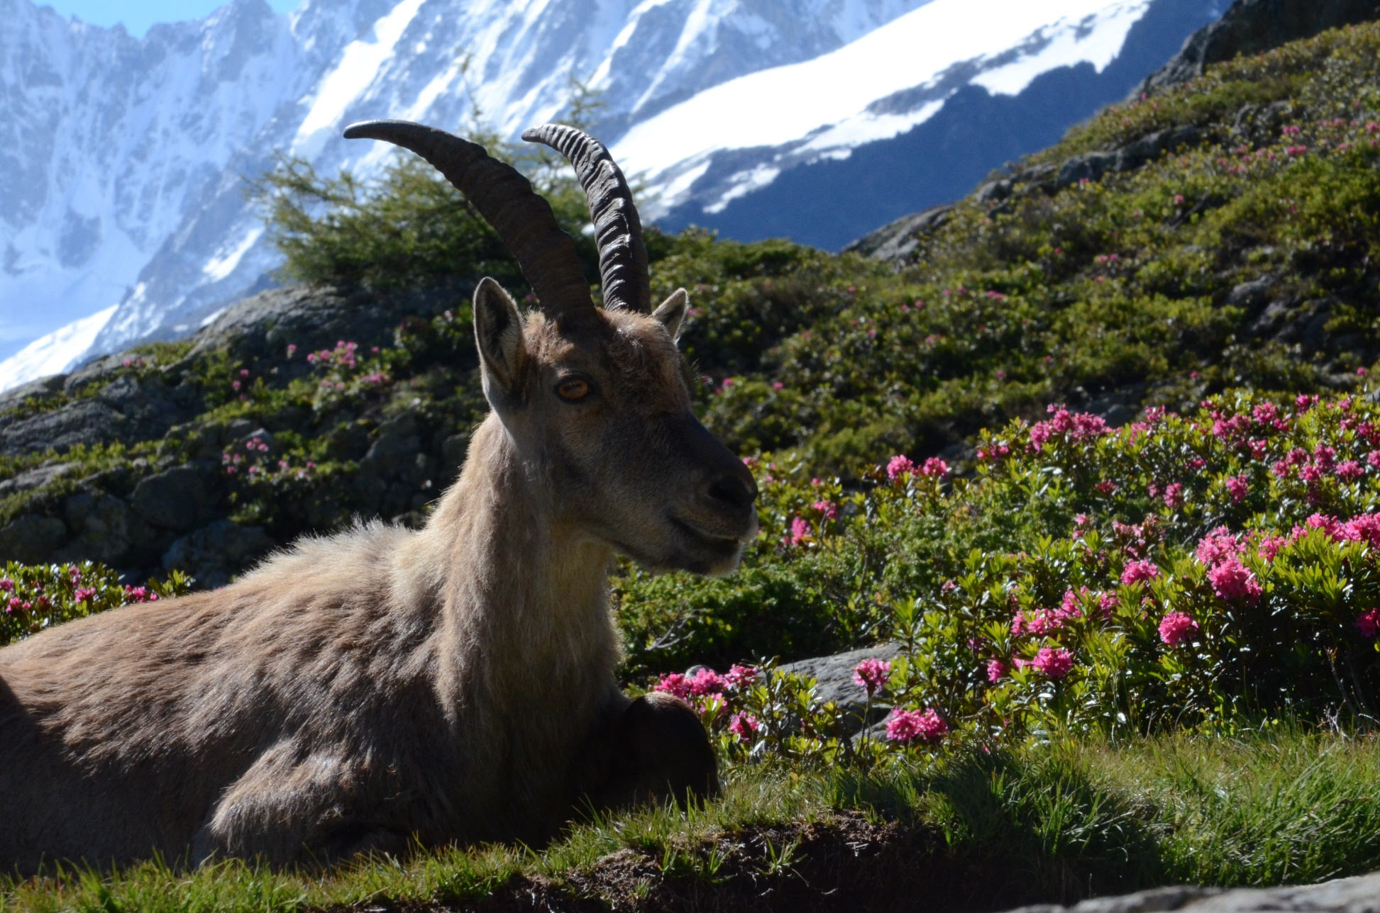

Slide 7
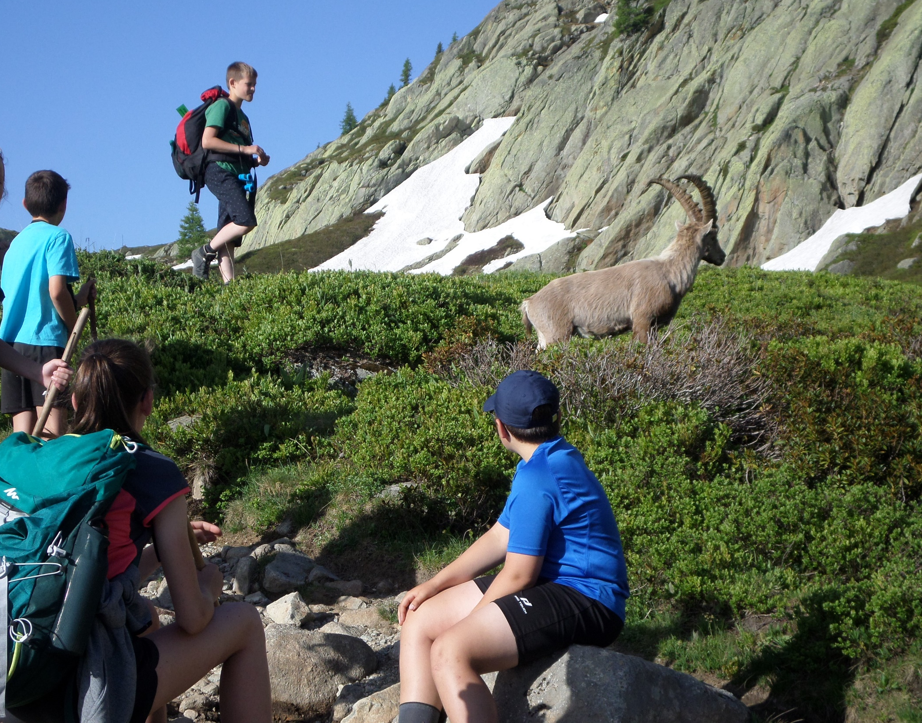

Slide 9
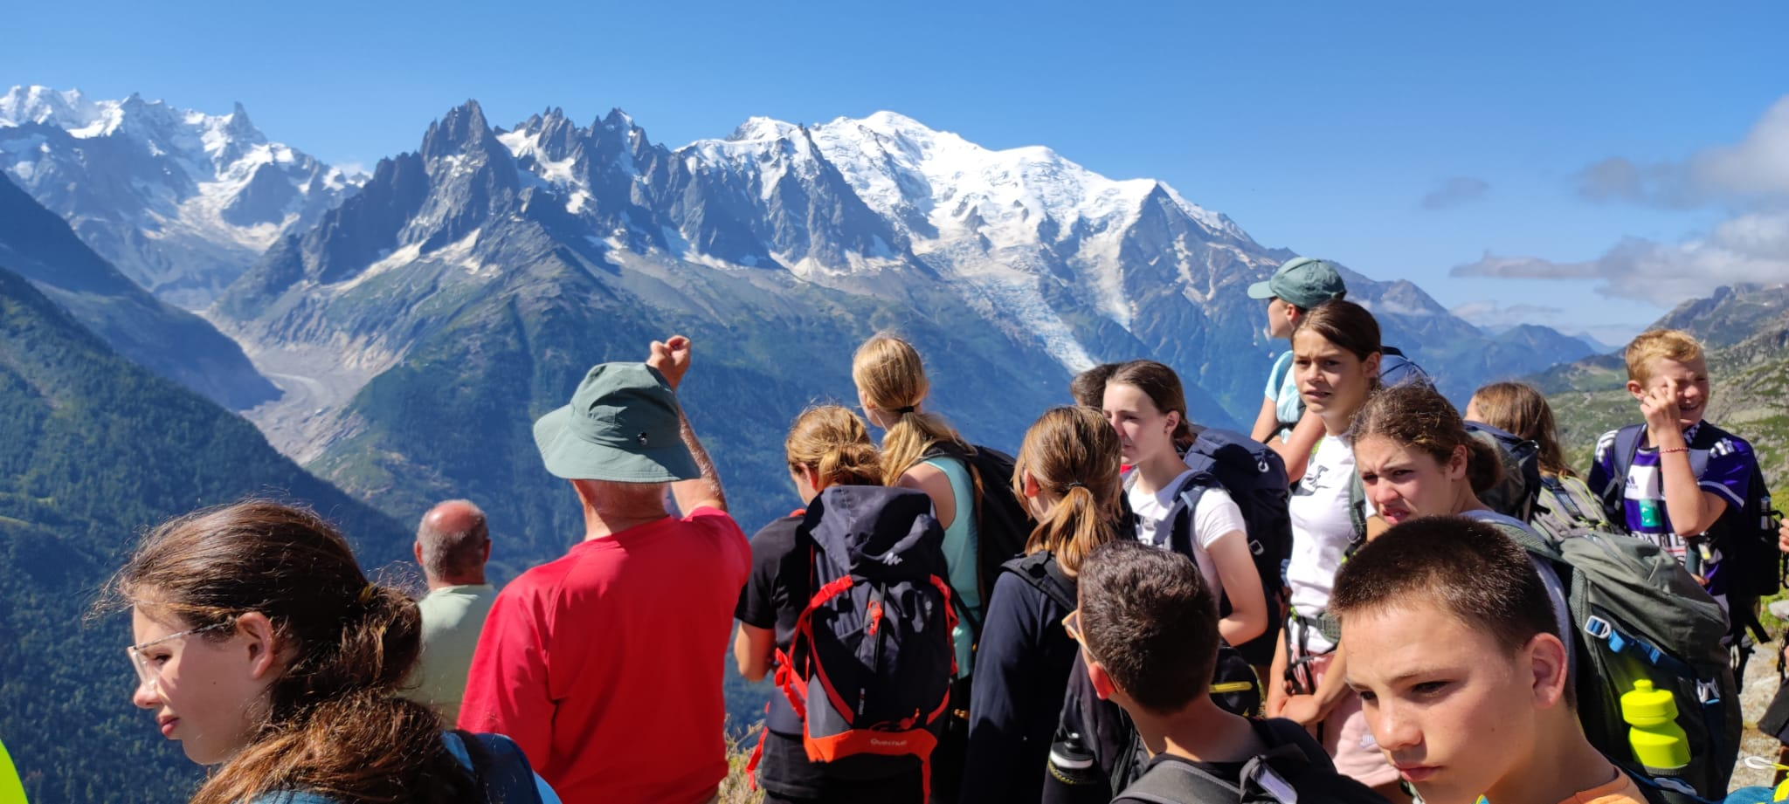

Slide 10
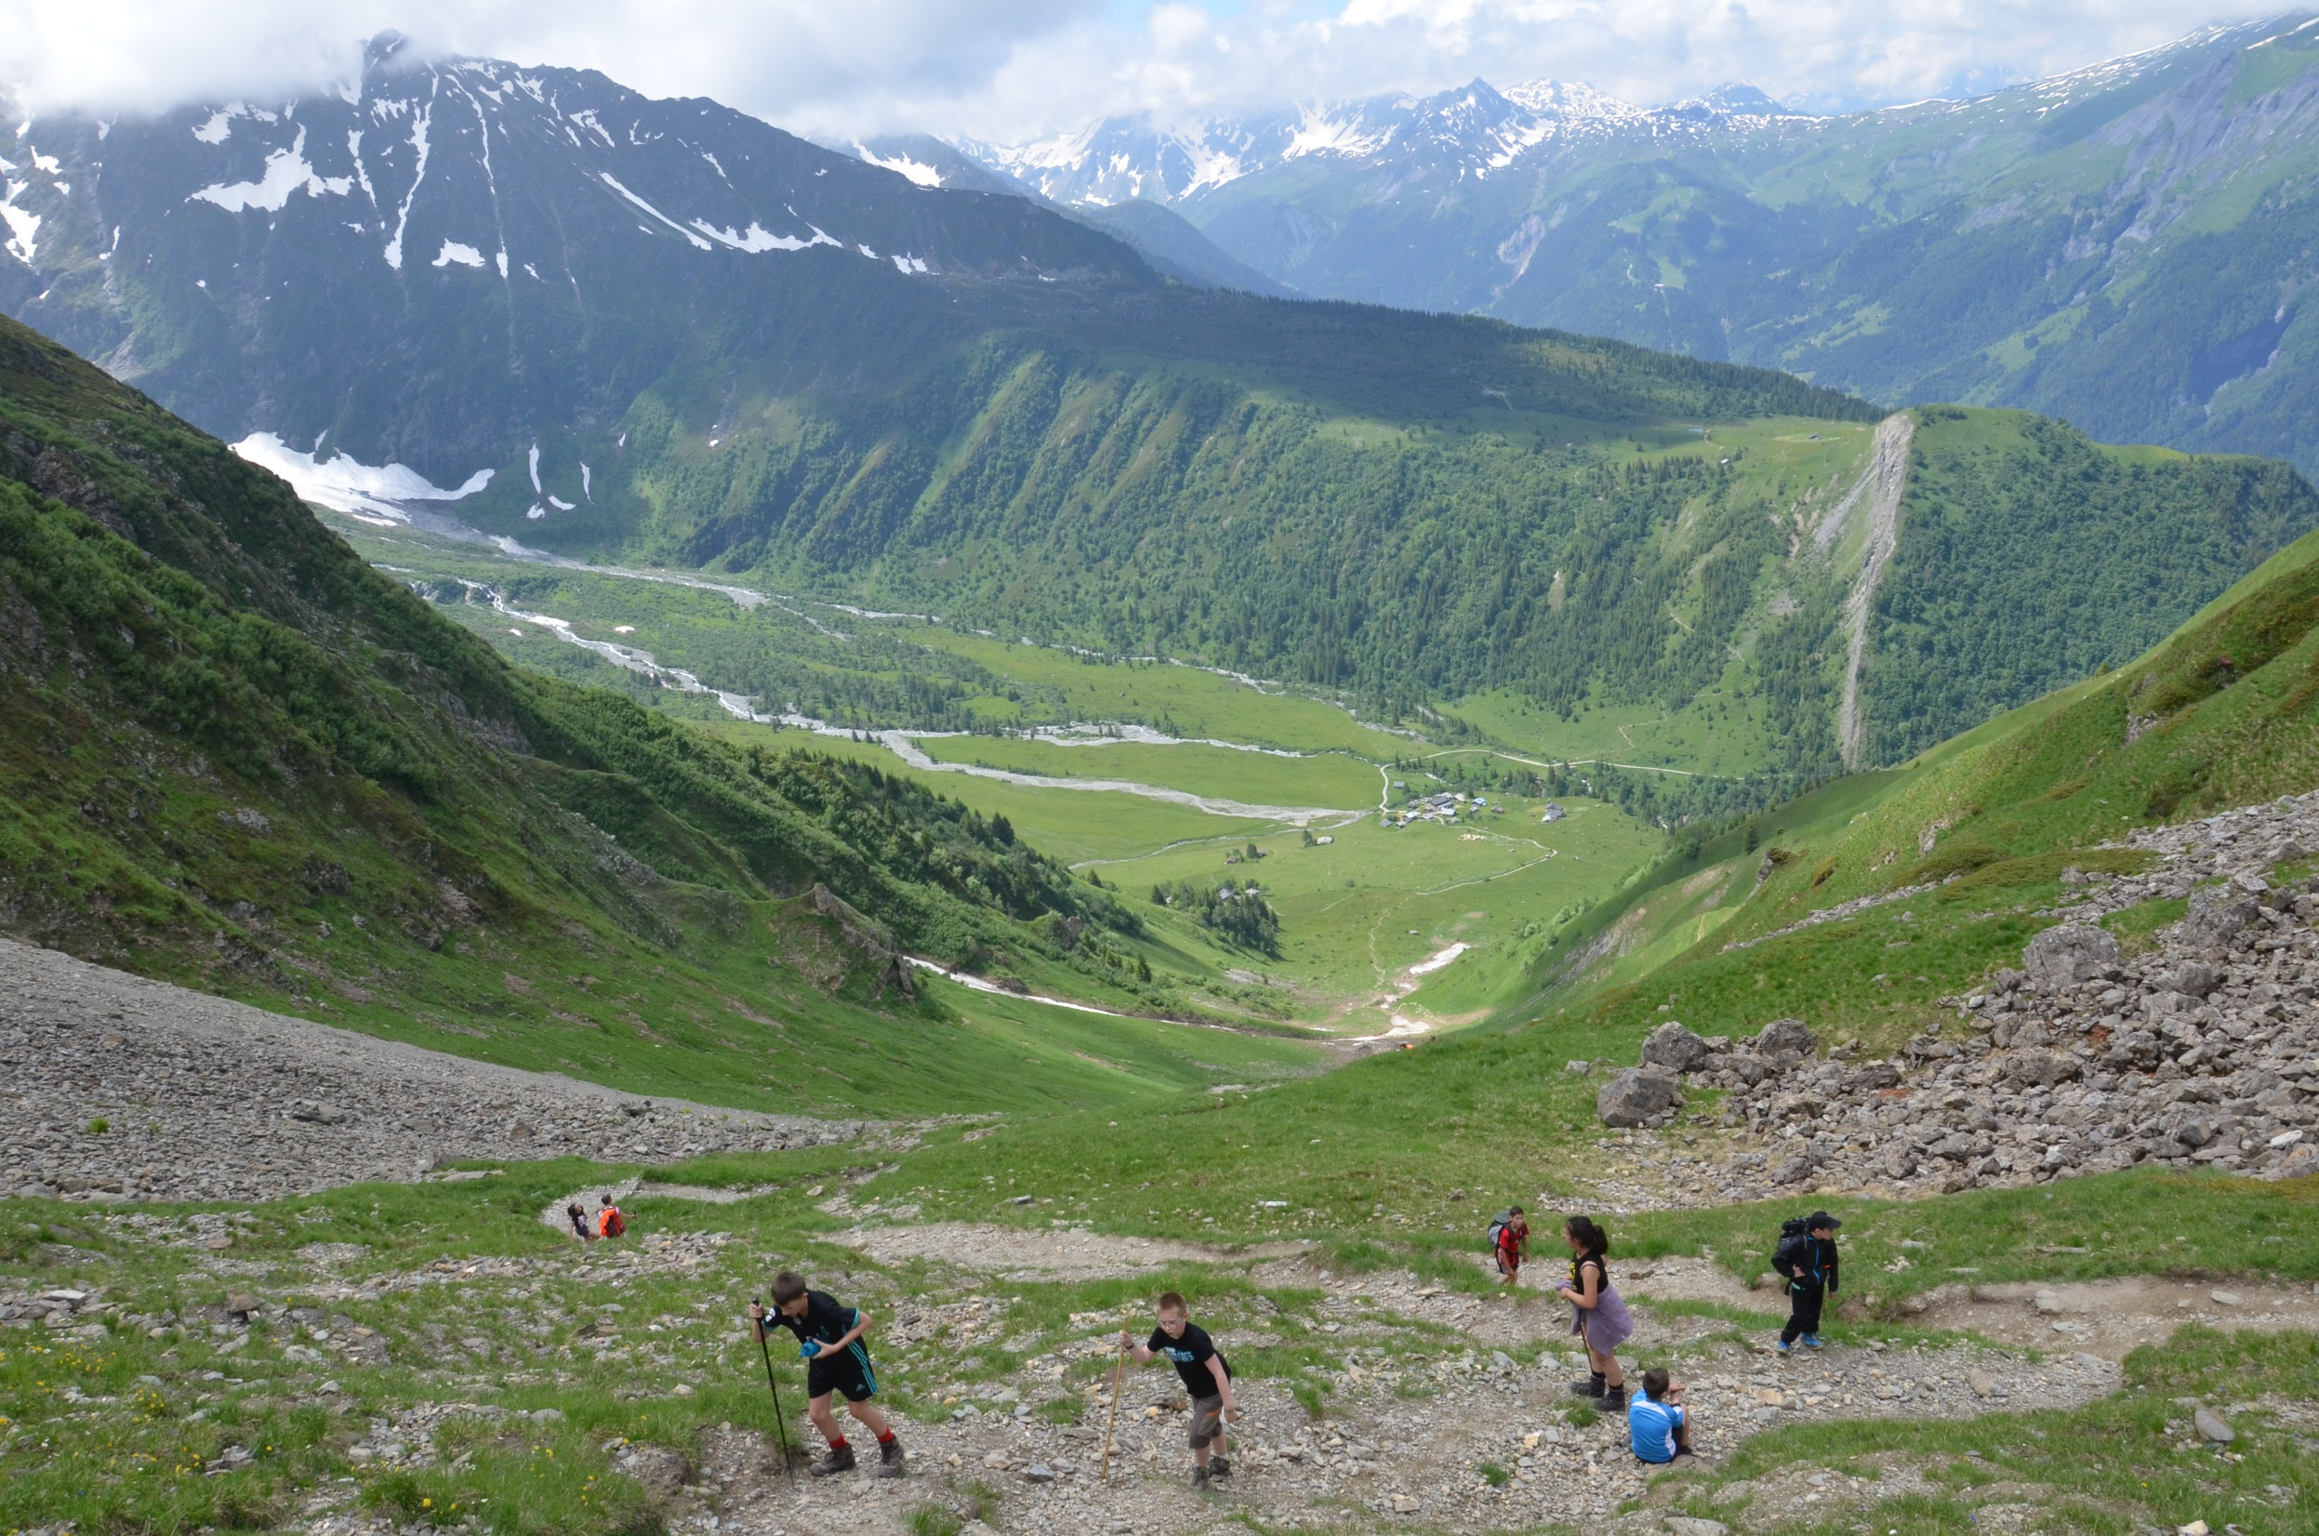
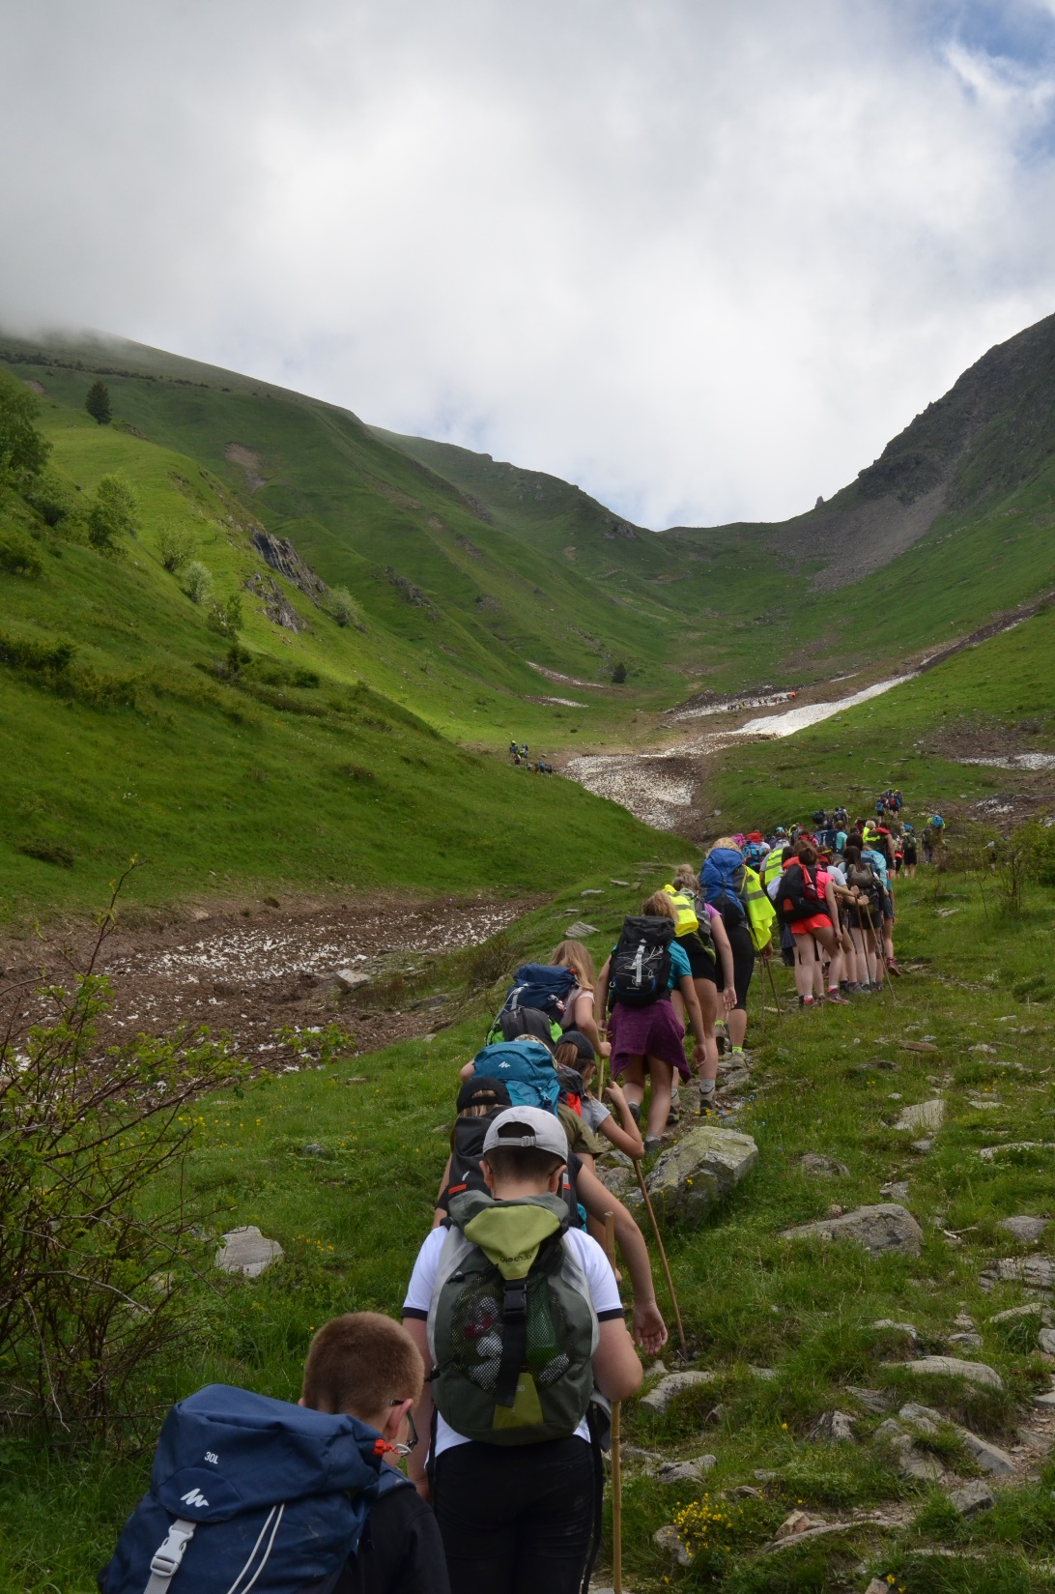
Franchissement d’un col

Slide 11
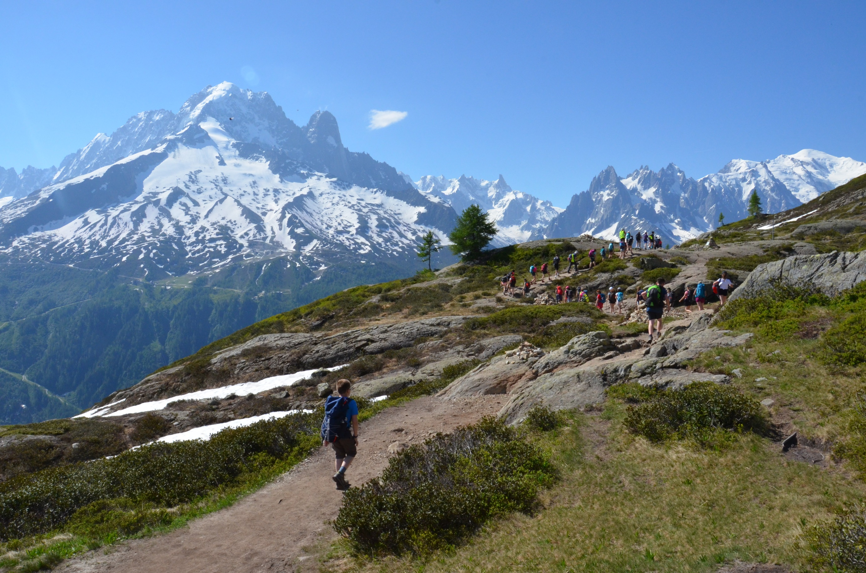
Le Mont Blanc

Slide 12
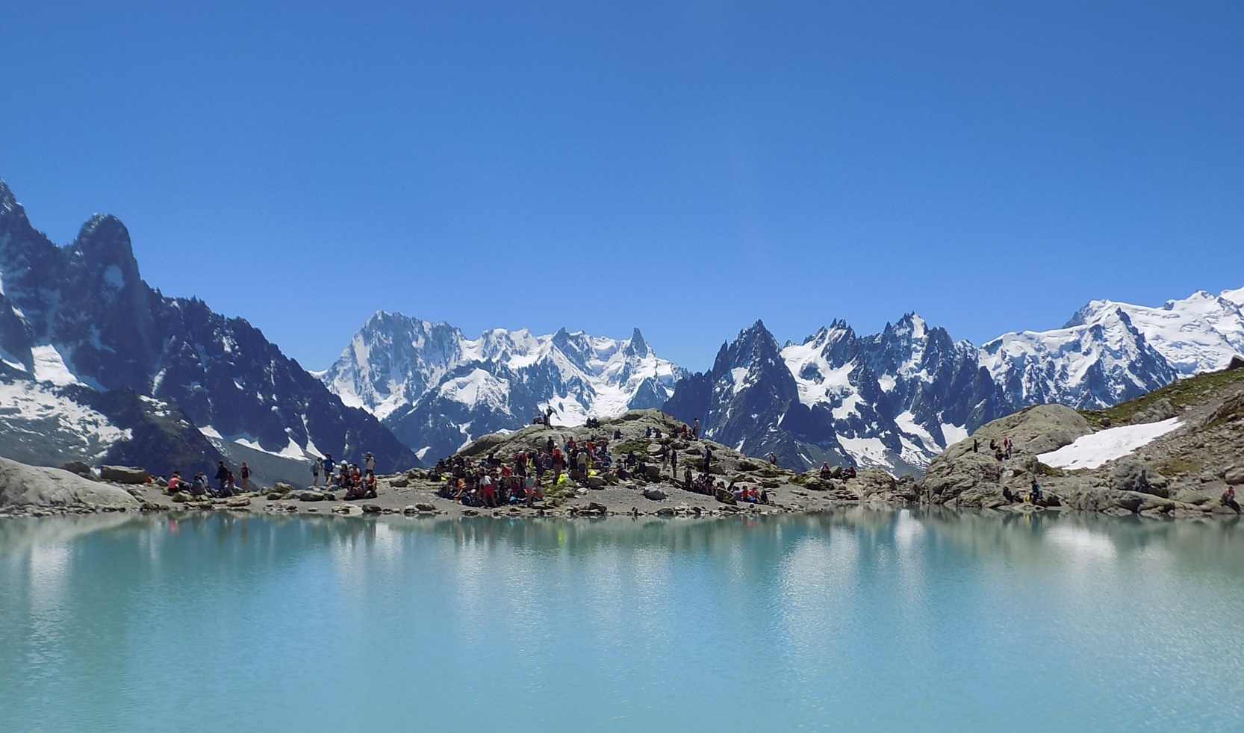
Lac Blanc

Slide 13
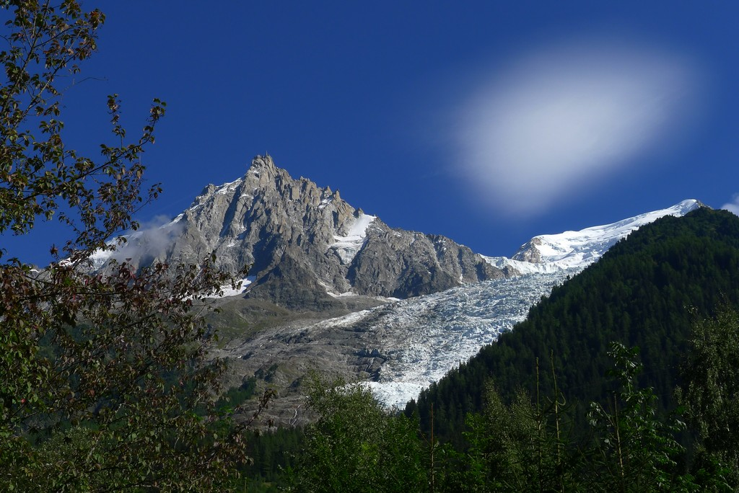
L’évolution d’un glacier
Aiguille du midi
Glacier des Bossons

Slide 14
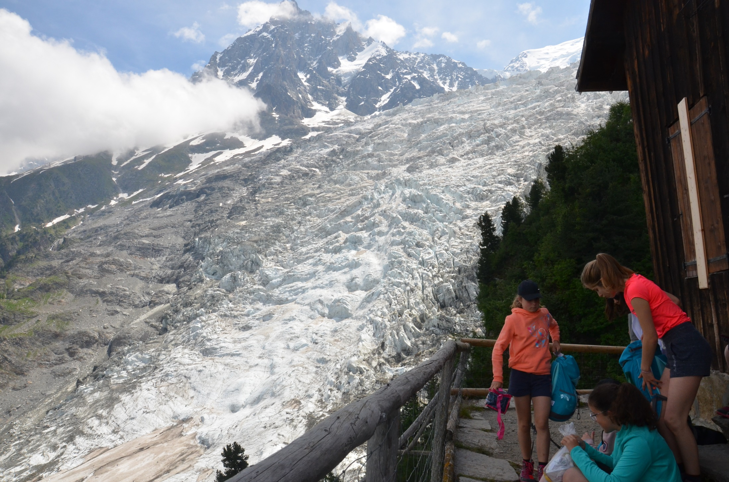
Aiguille du midi
Glacier des Bossons

Slide 15
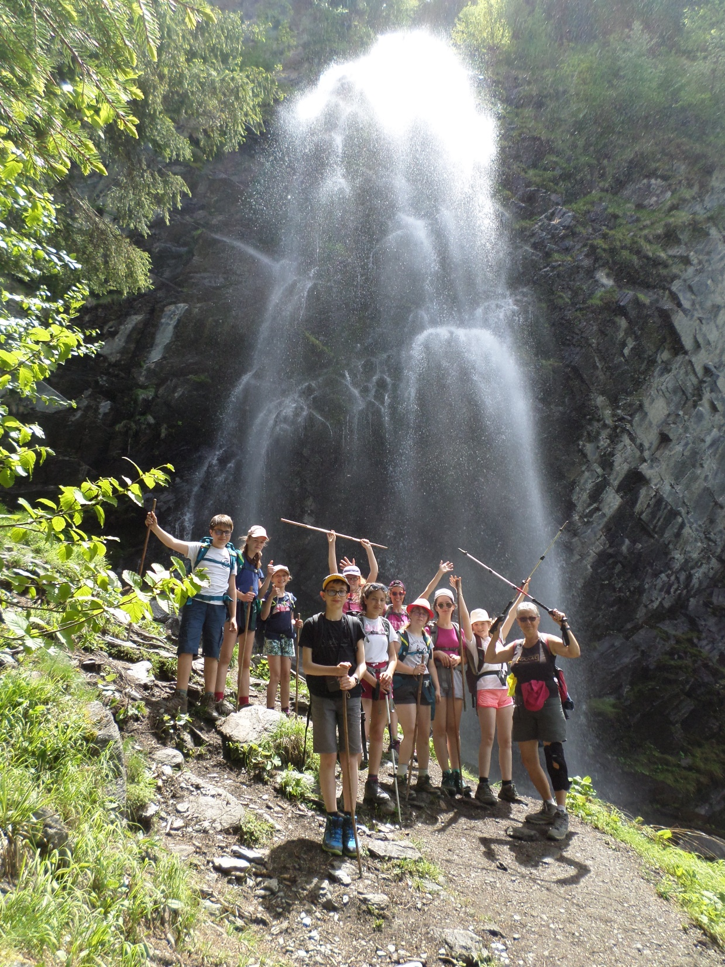

Slide 16
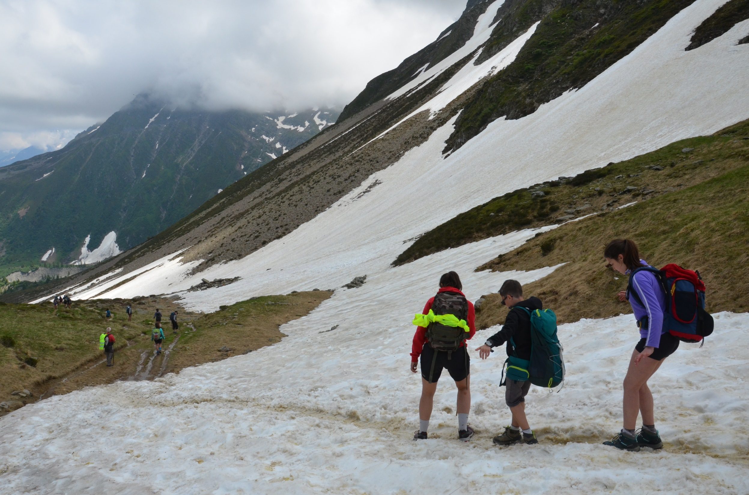

Slide 17
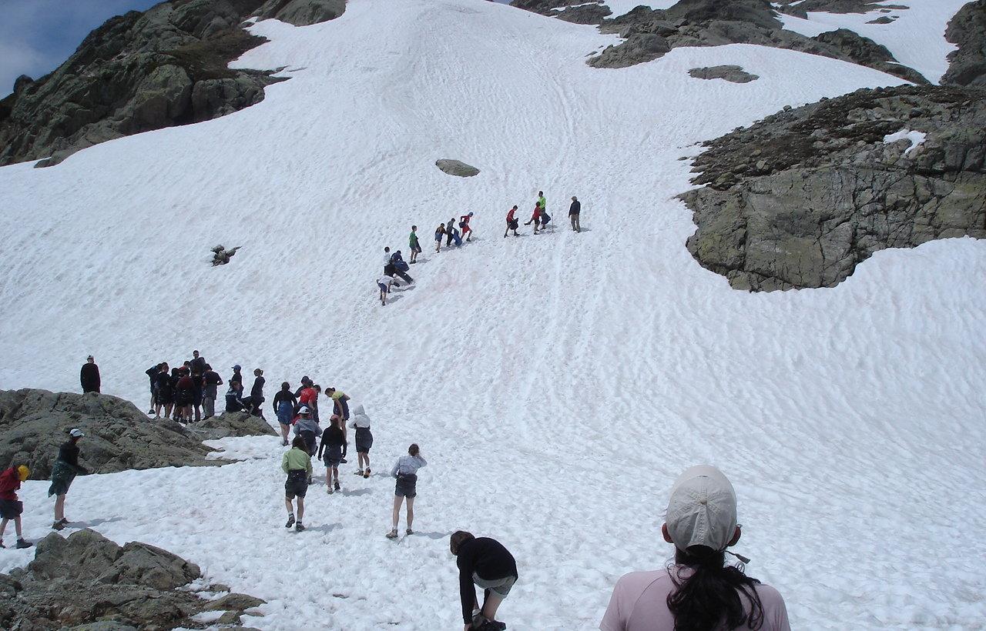
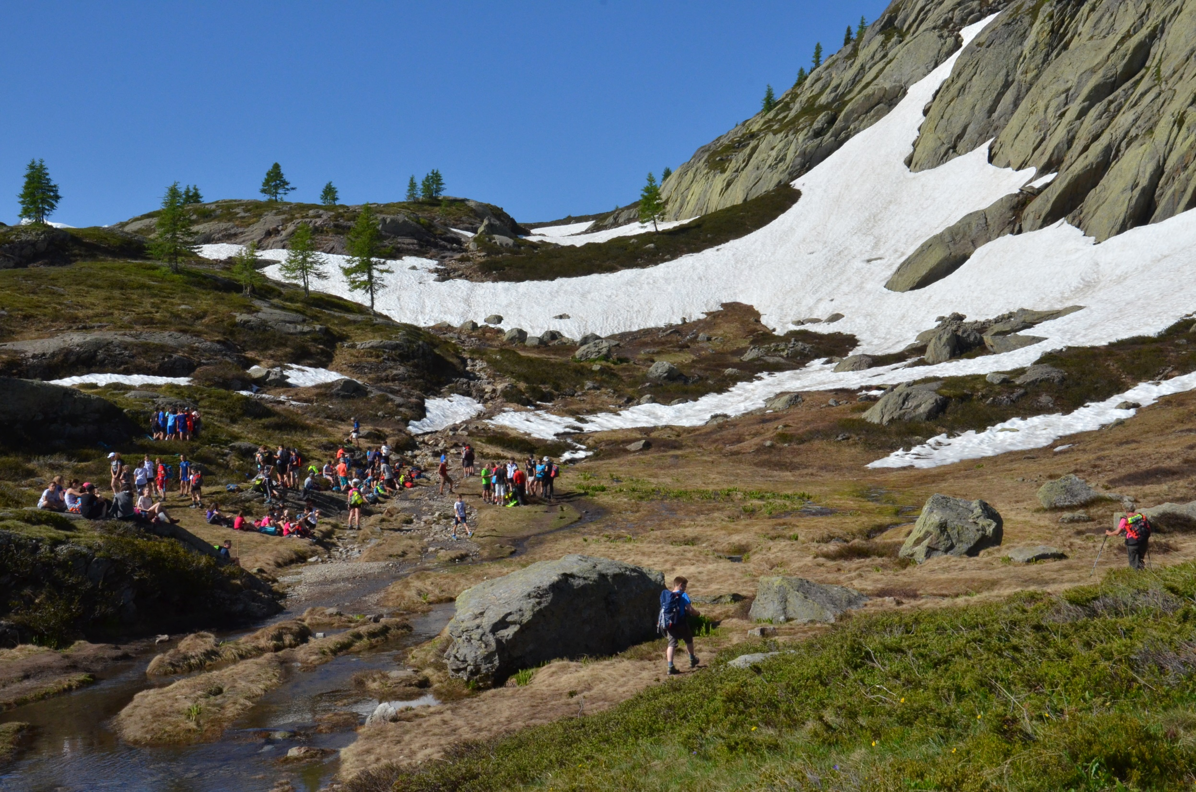

Slide 19
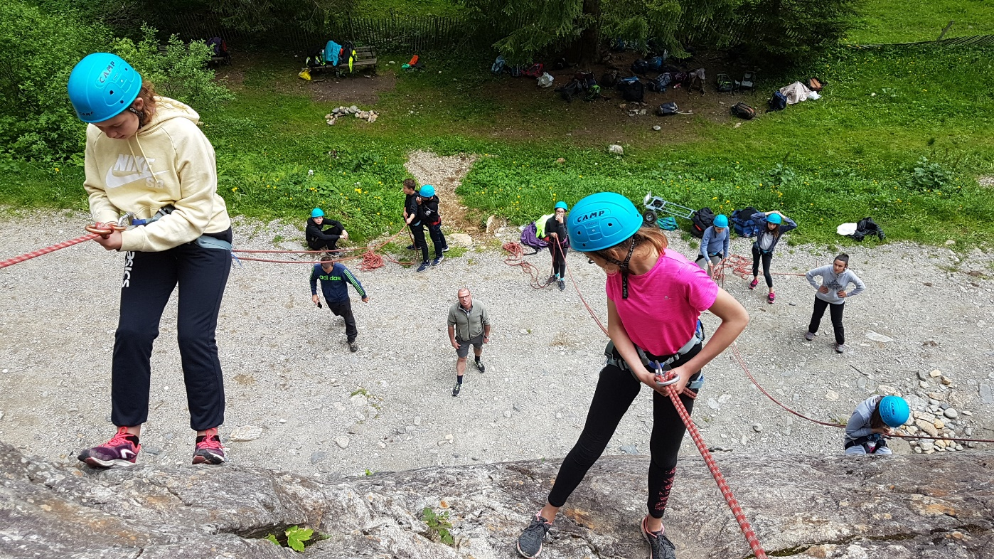
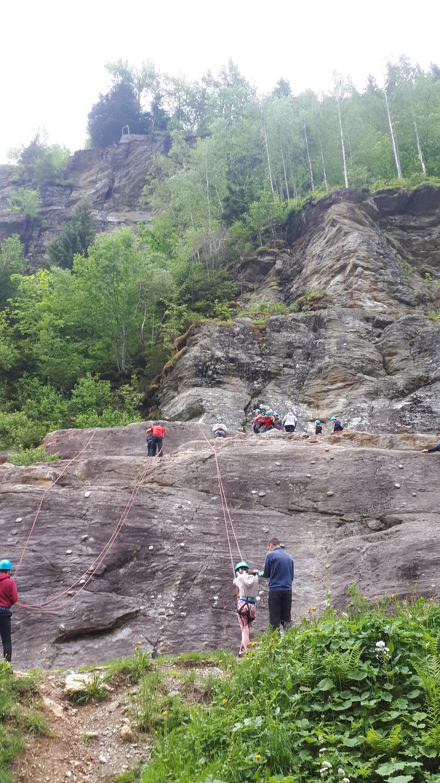
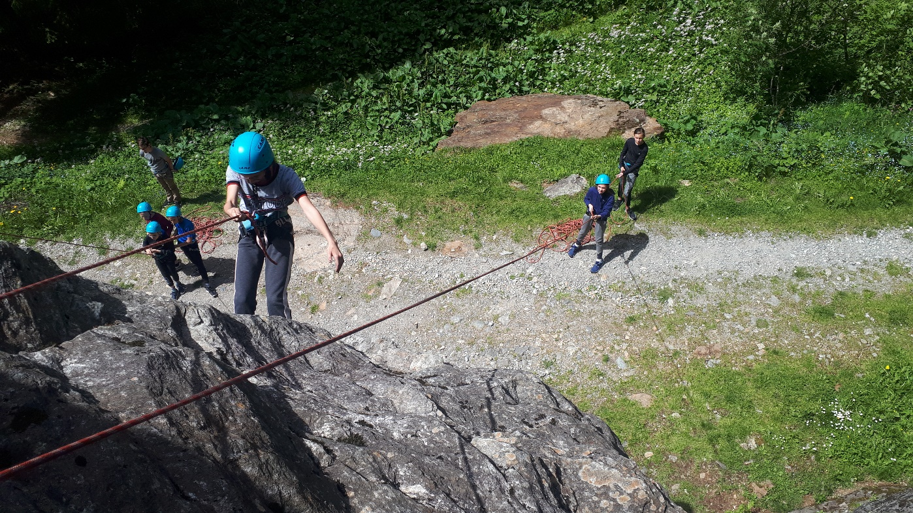

Slide 20
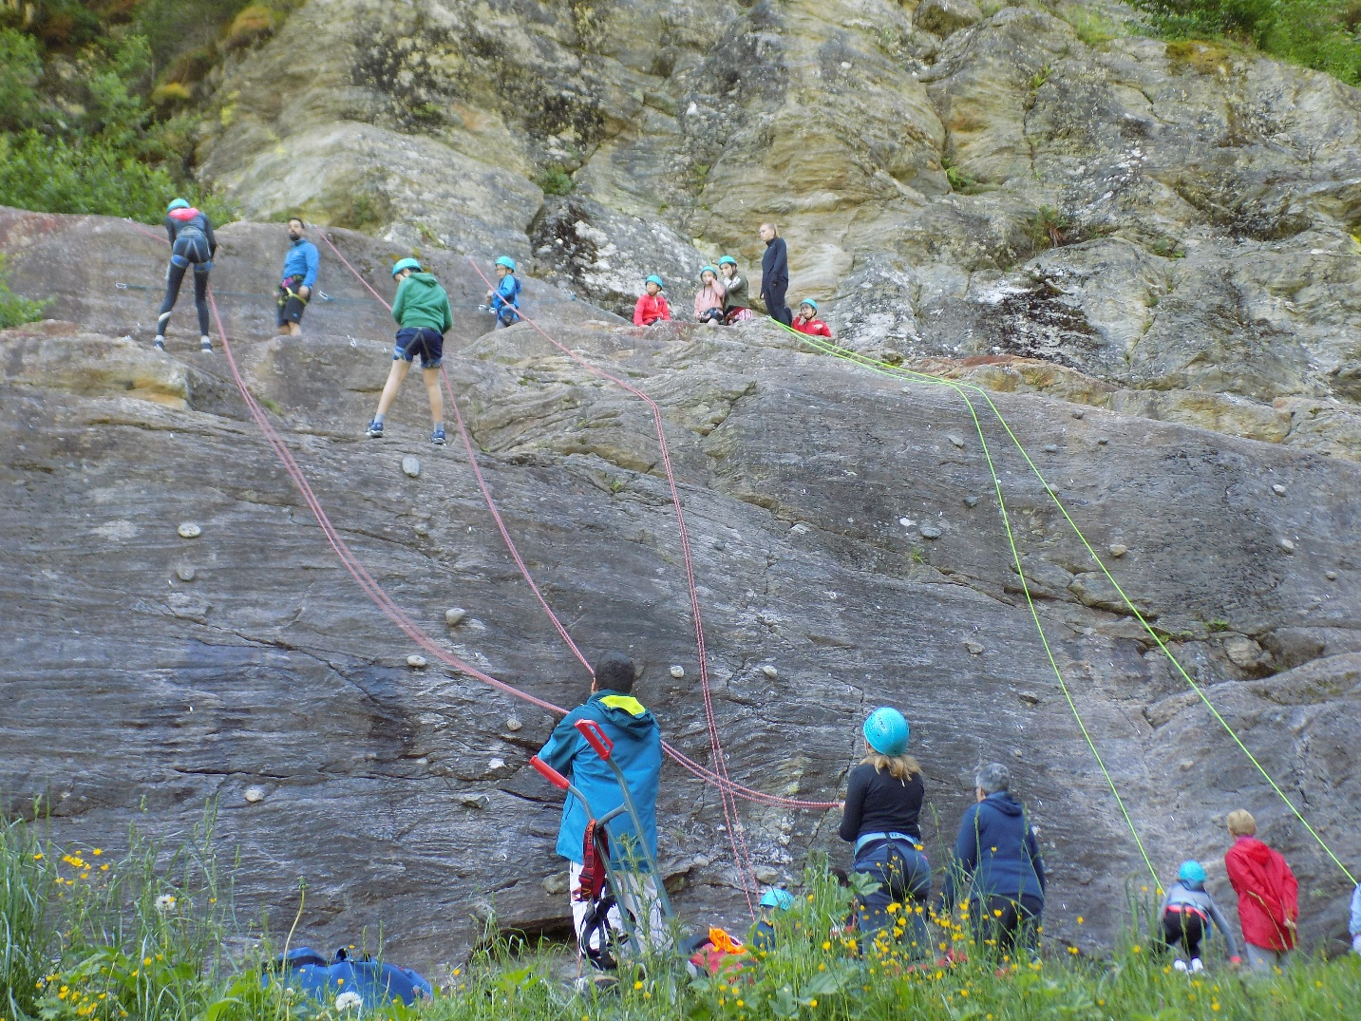
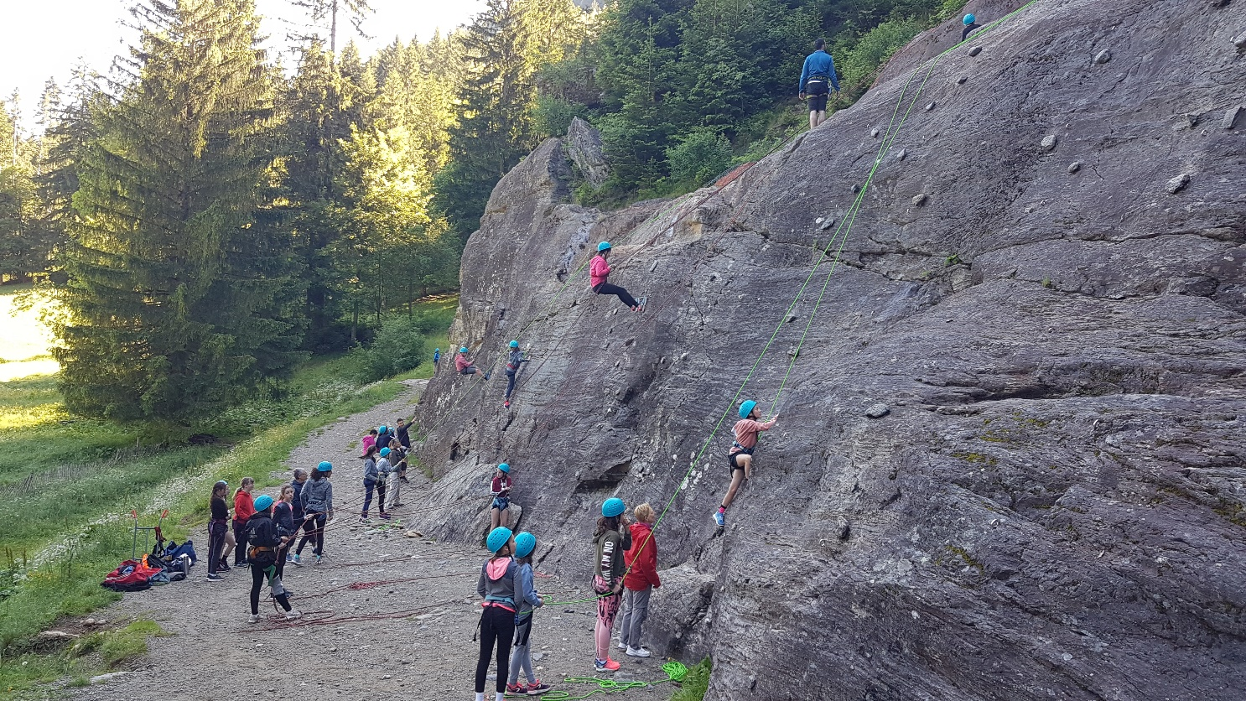

Slide 21
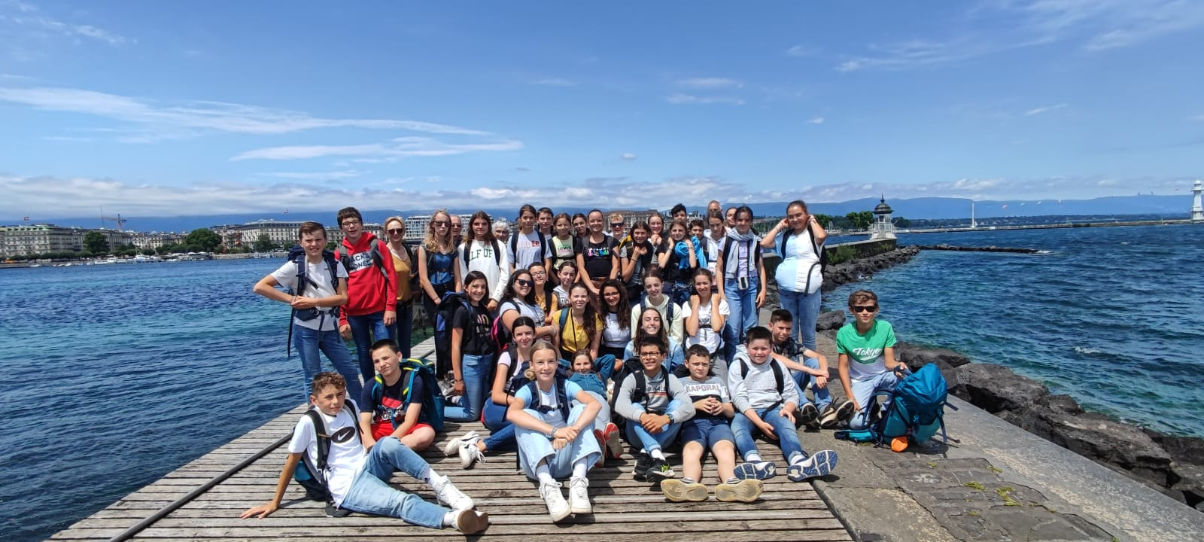
Genève

Slide 22
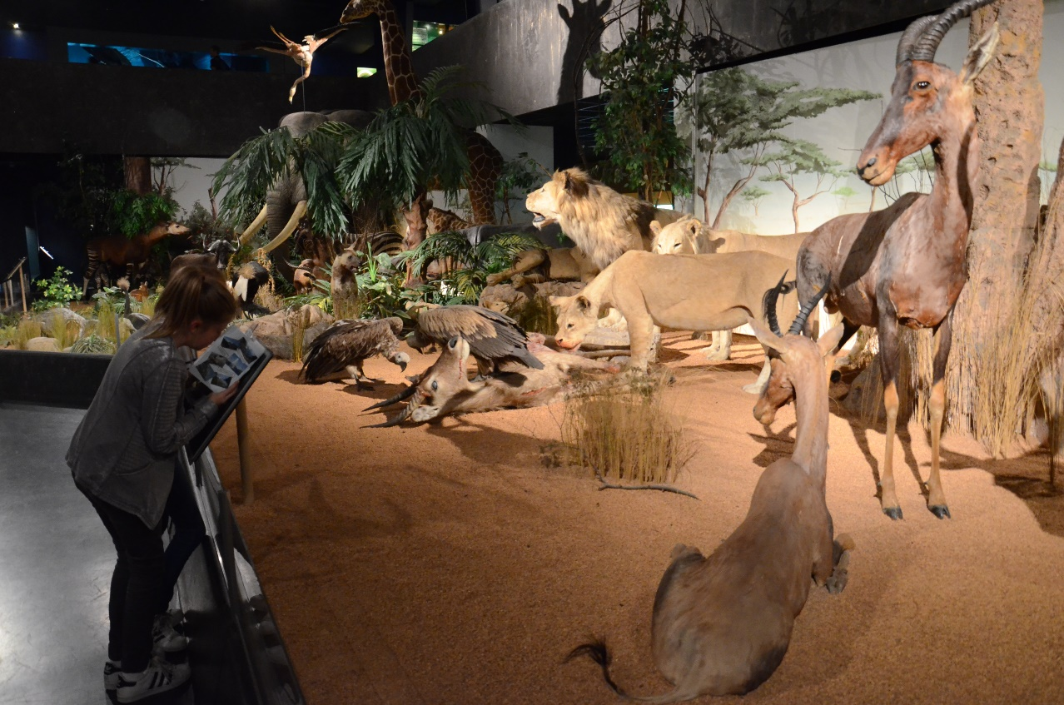
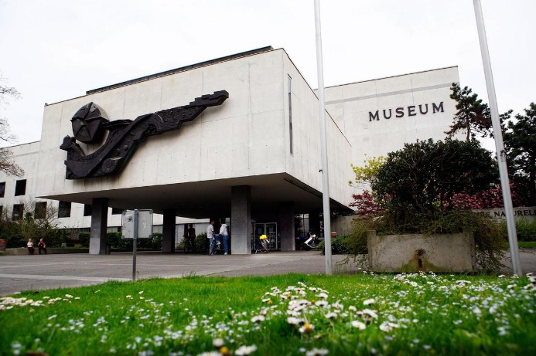
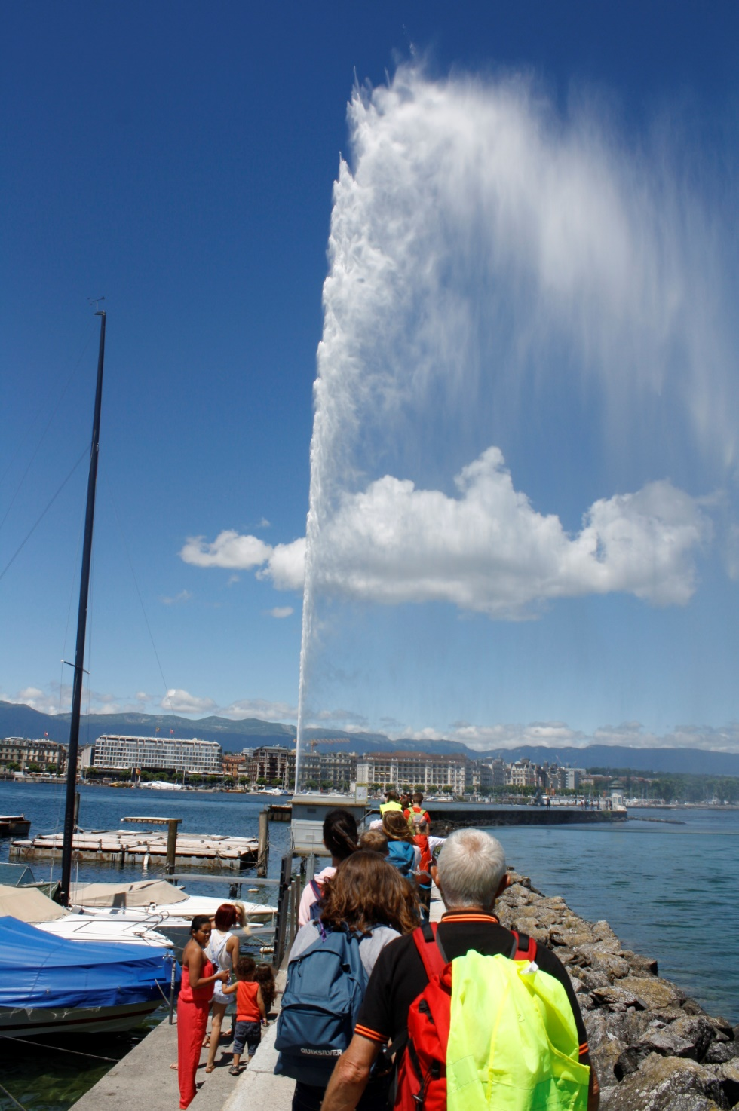
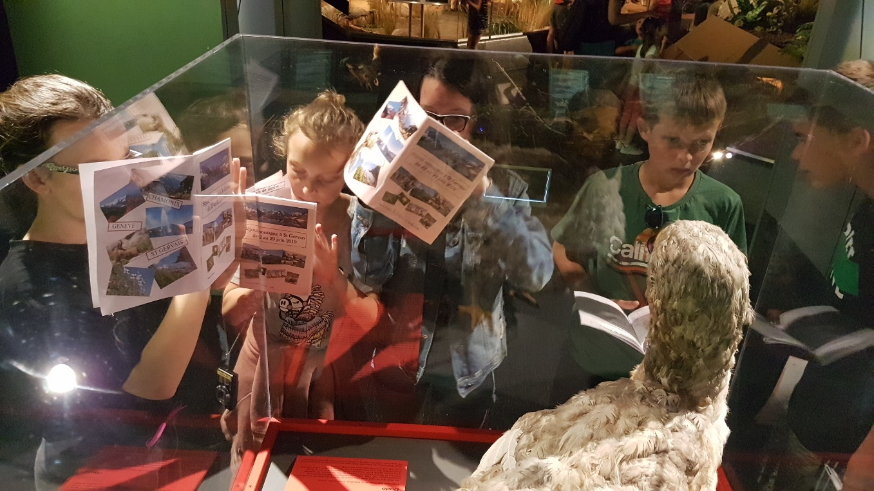
Genève

Slide 23
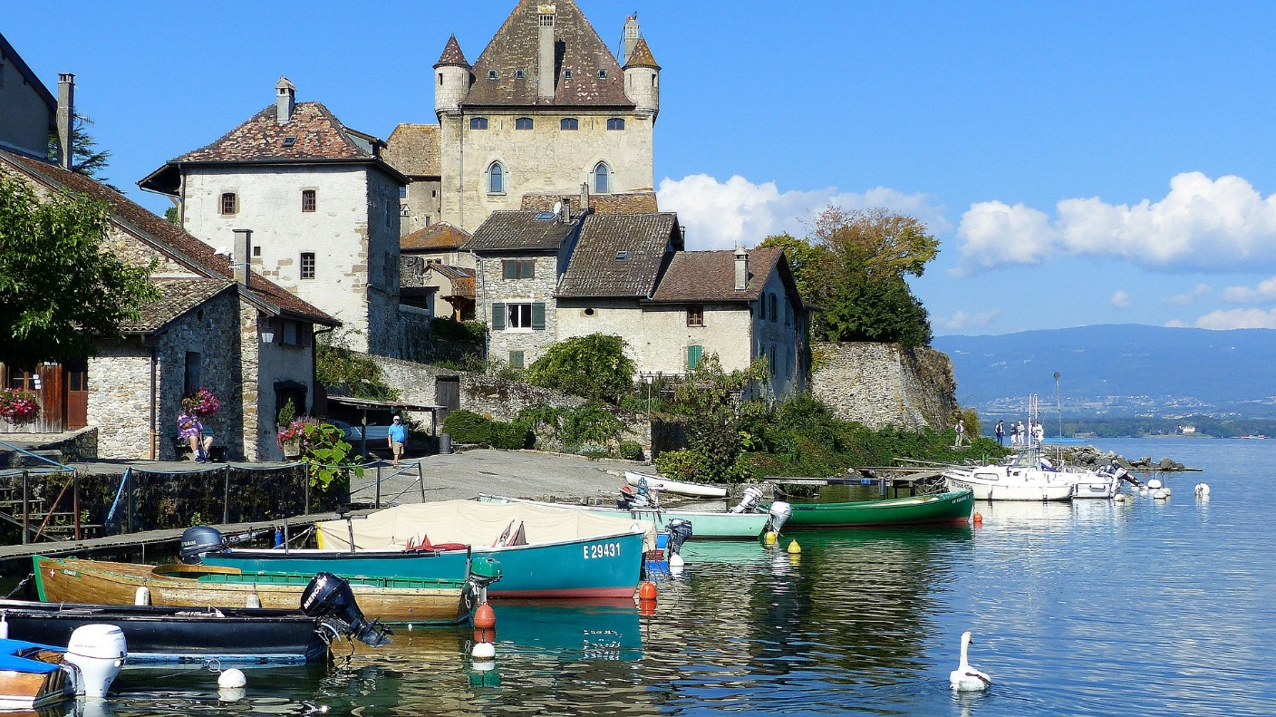
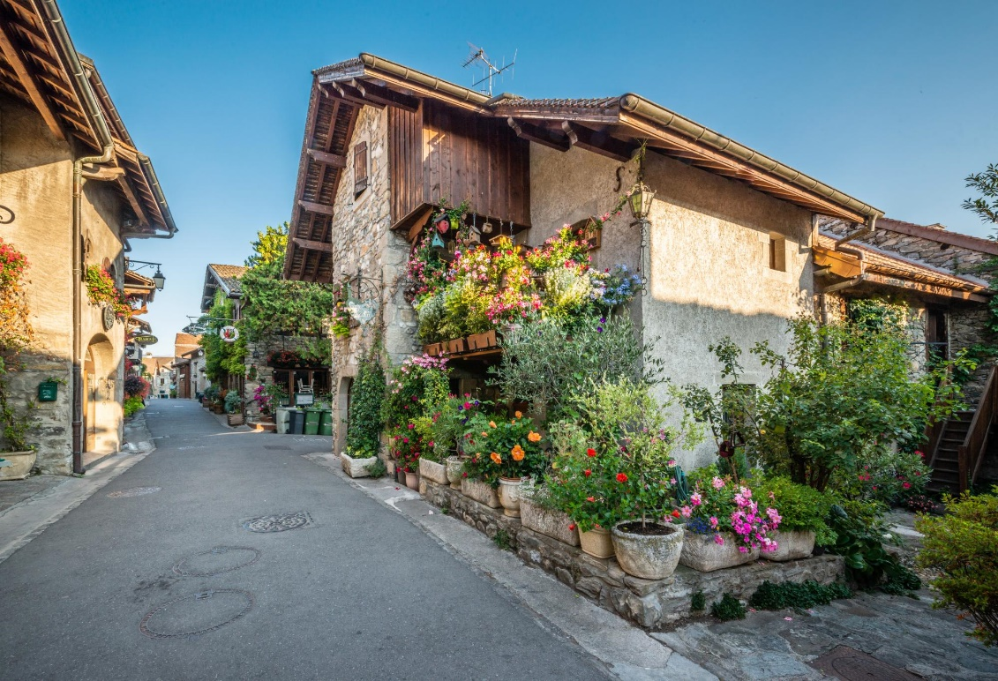
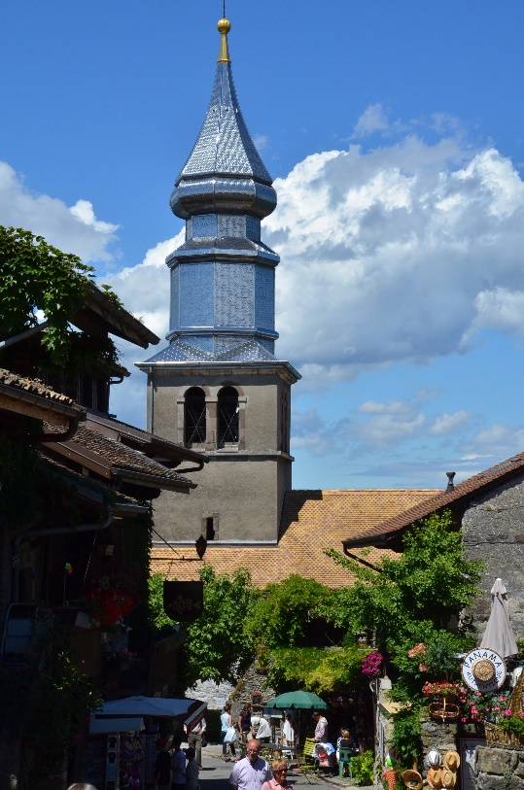
Yvoire

Slide 24
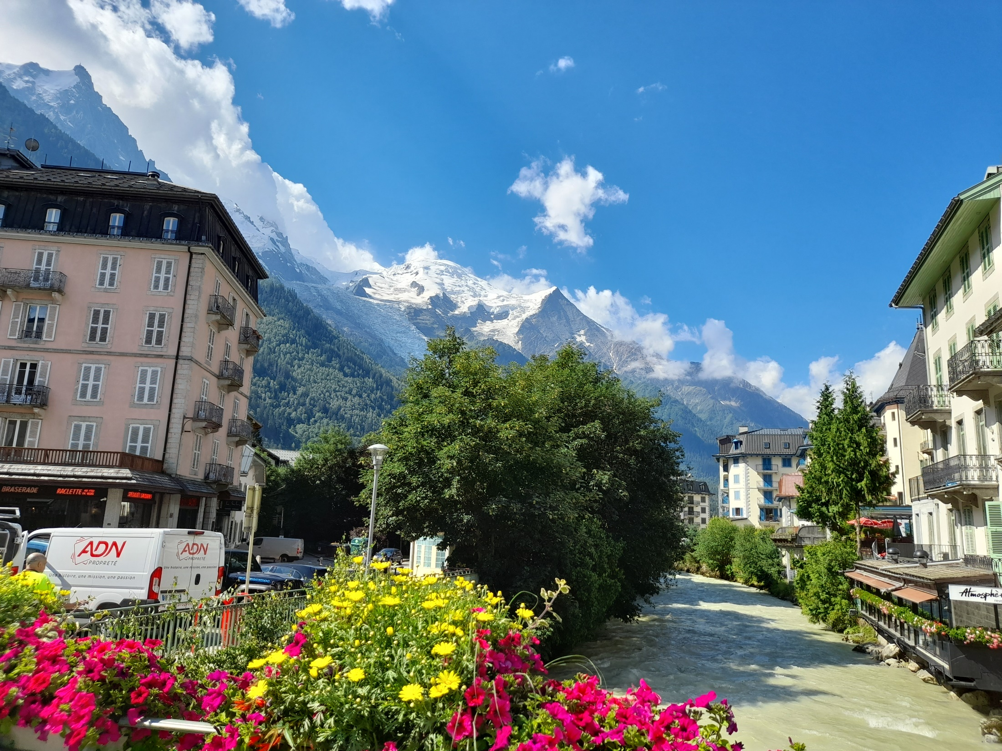
Chamonix

Slide 25
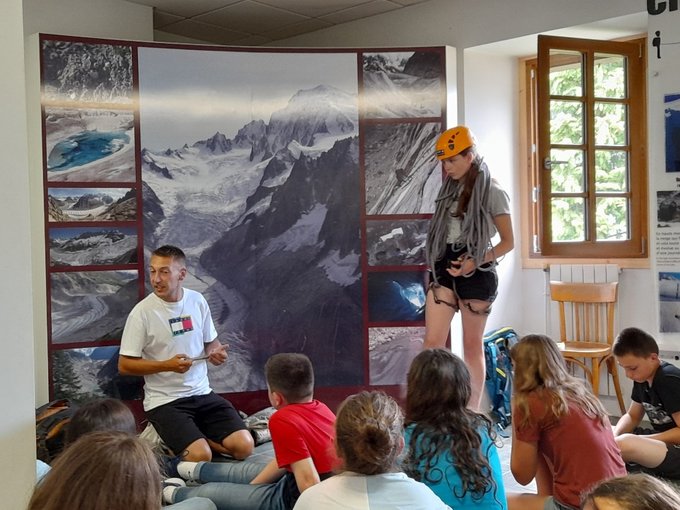
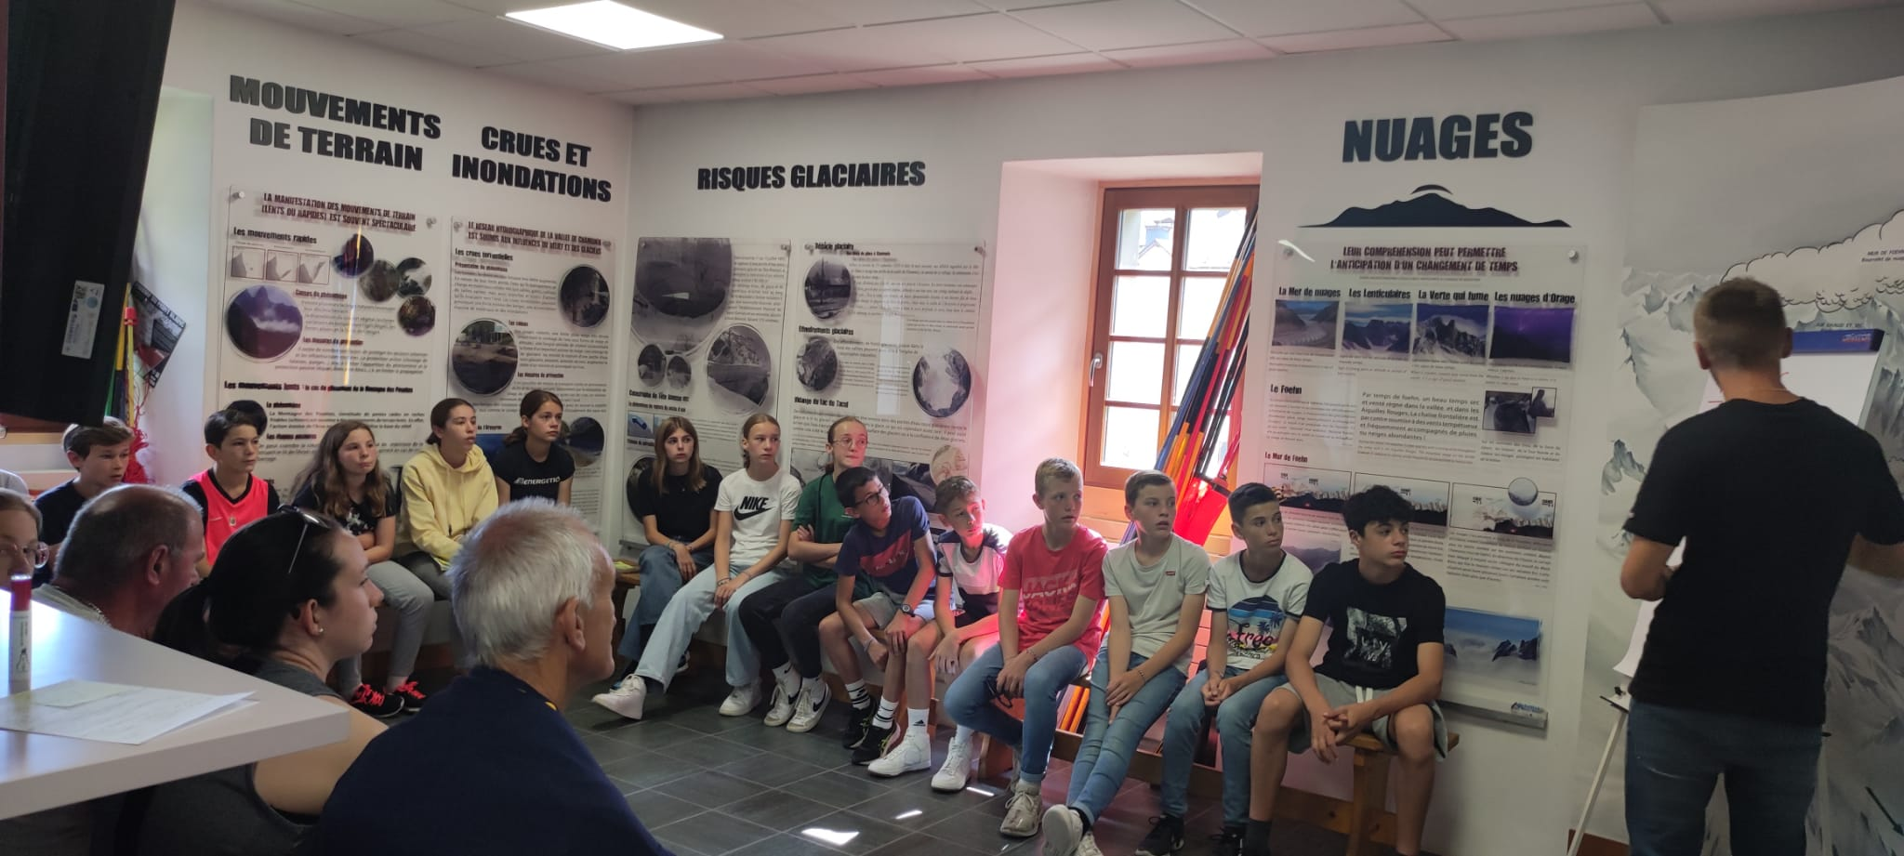
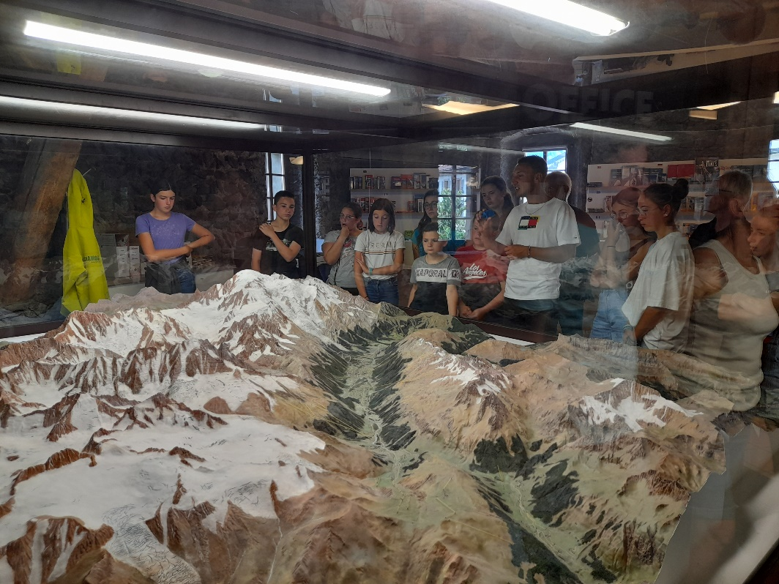
Chamonix

Slide 26
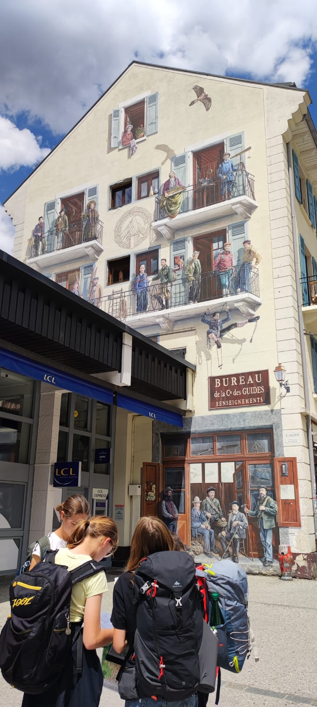
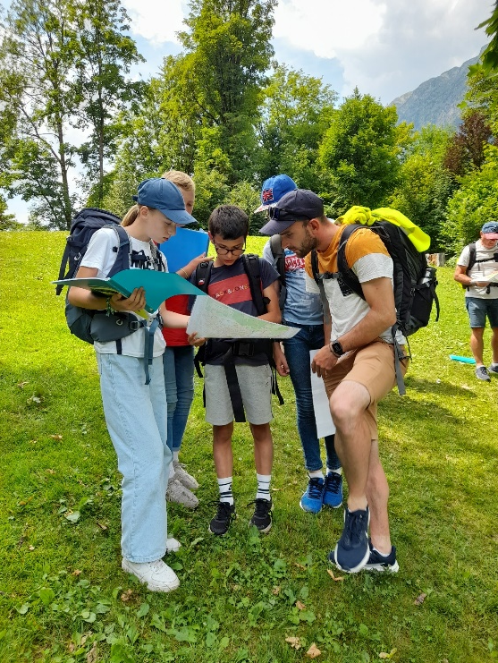
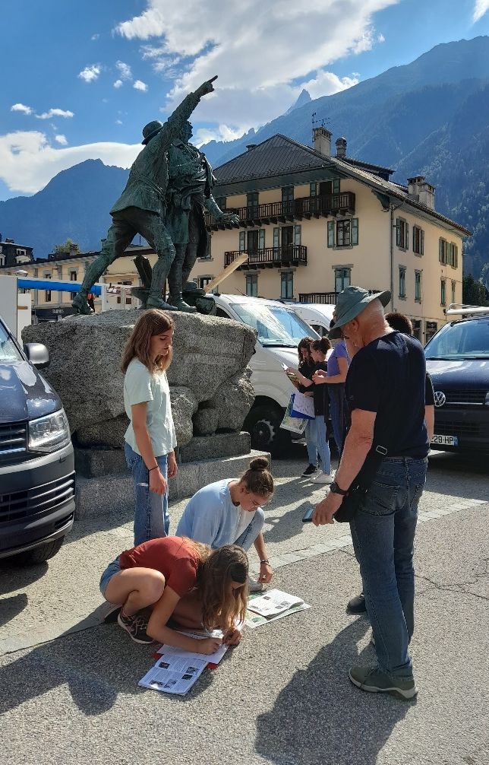
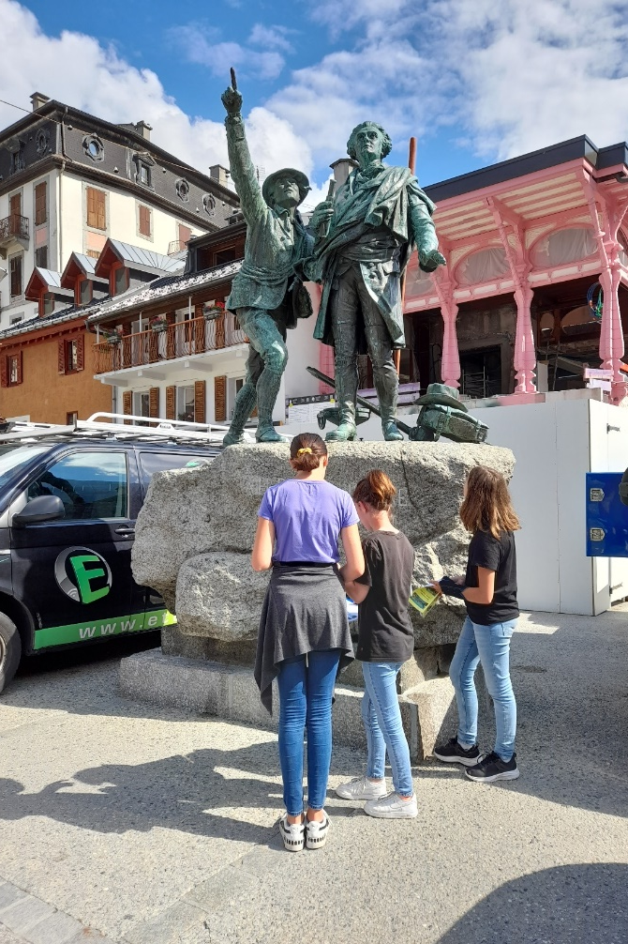
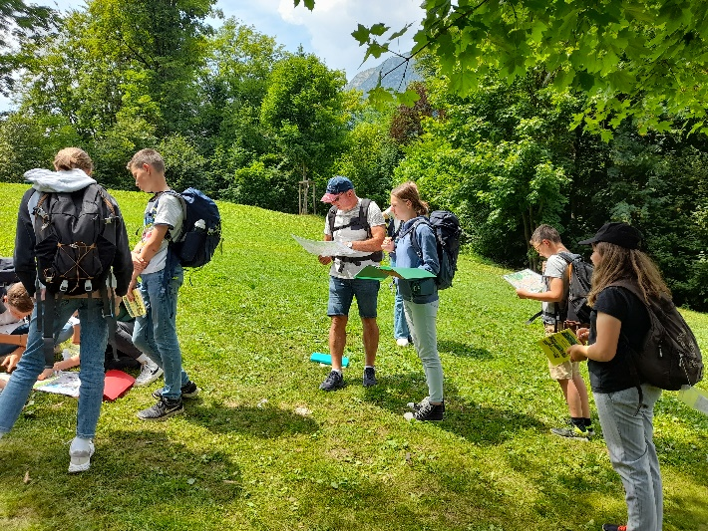
Chamonix

Slide 27
Se dépasser

Slide 28
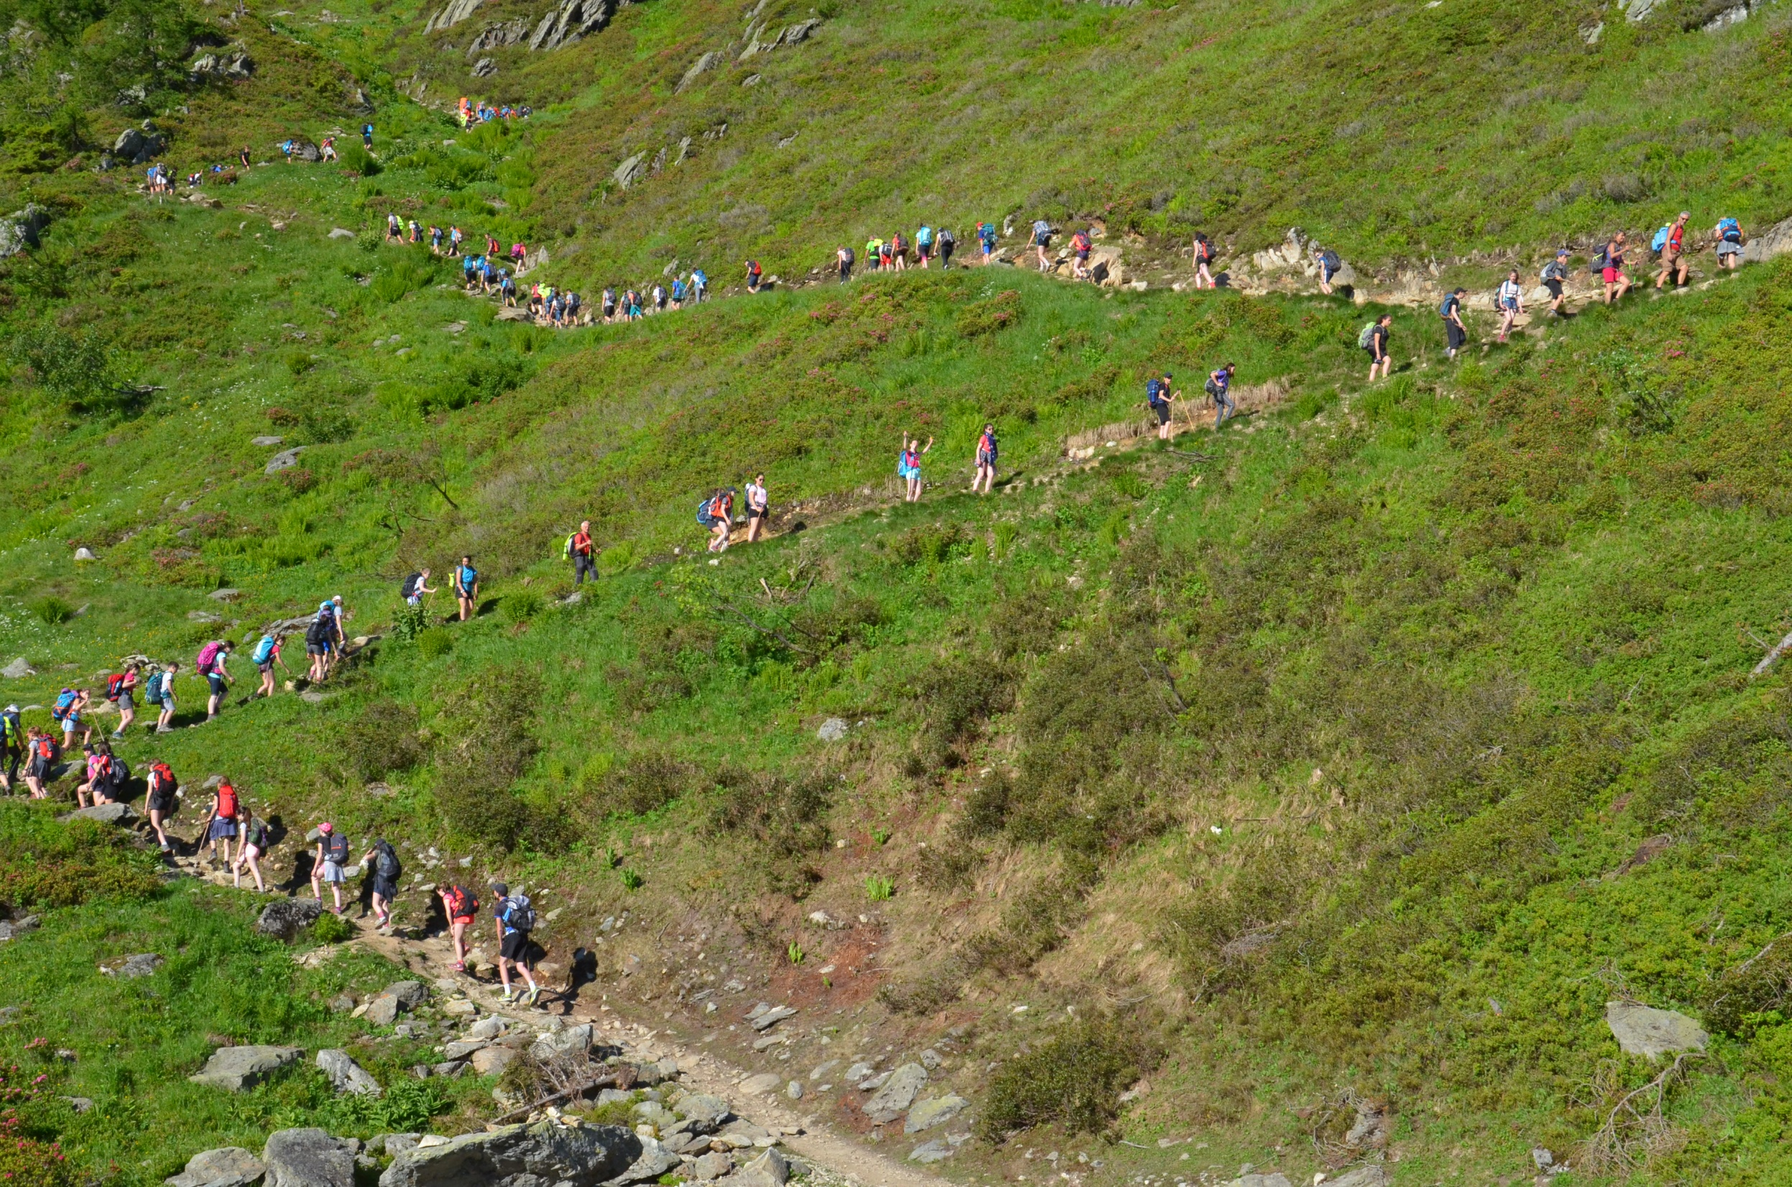
Gérer un effort physique de durée conséquente
en prenant « le pas du montagnard »
Développer le sens de l’effort, faire preuve de volonté.

Slide 29
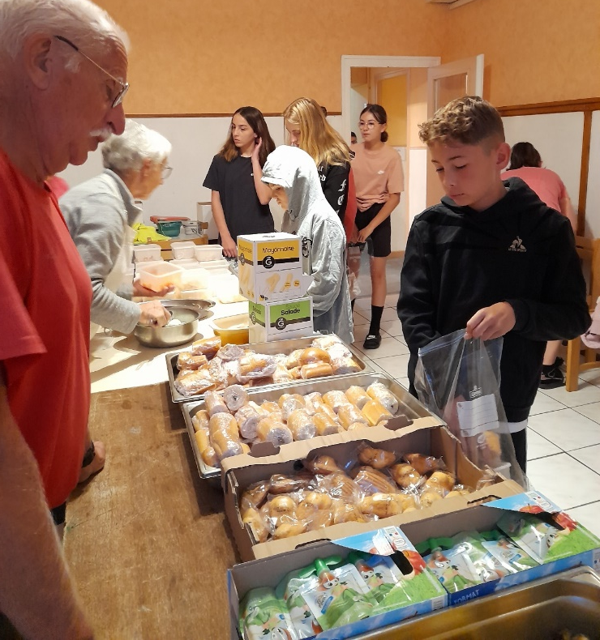
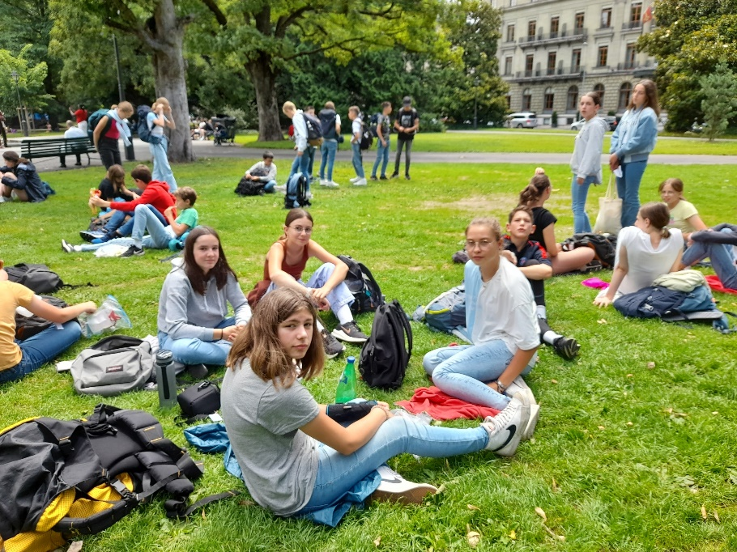
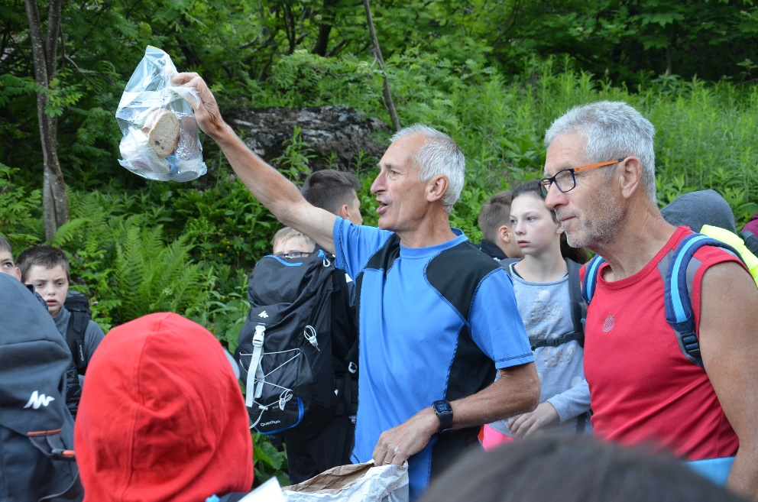
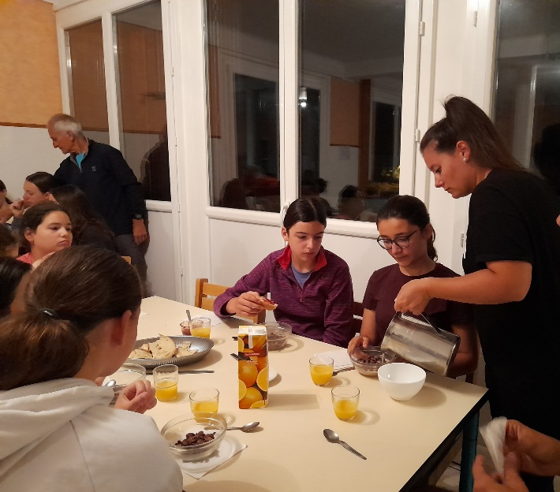
S’hydrater, manger

Slide 30
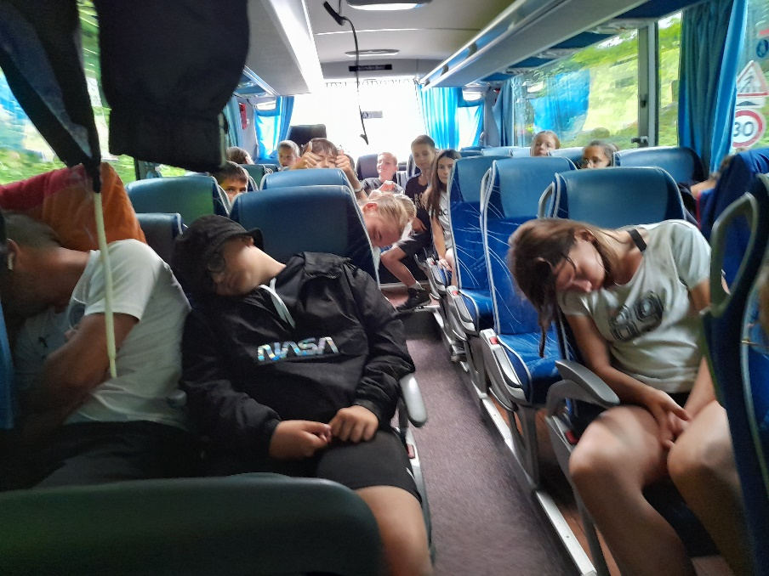
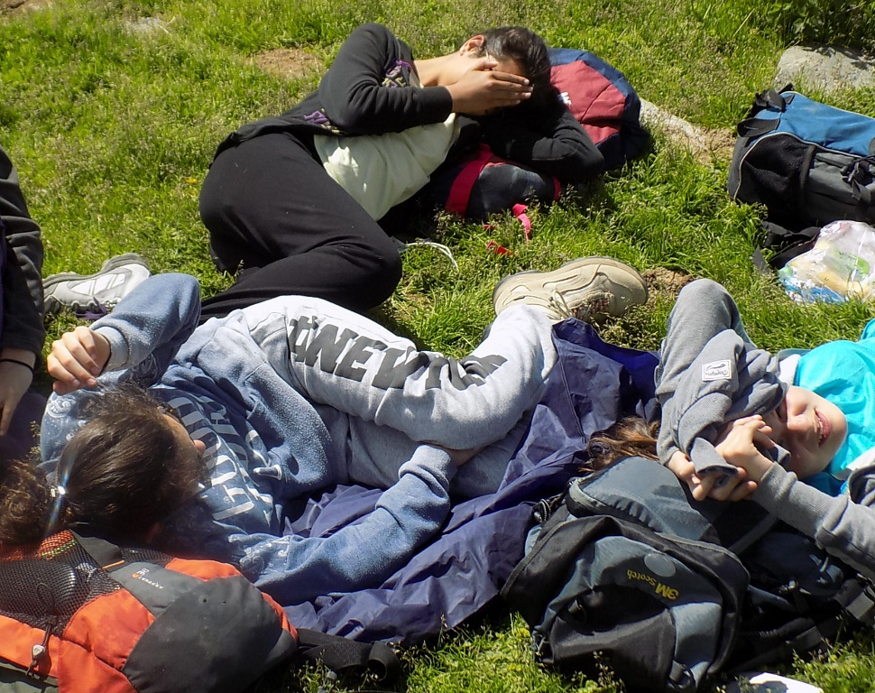
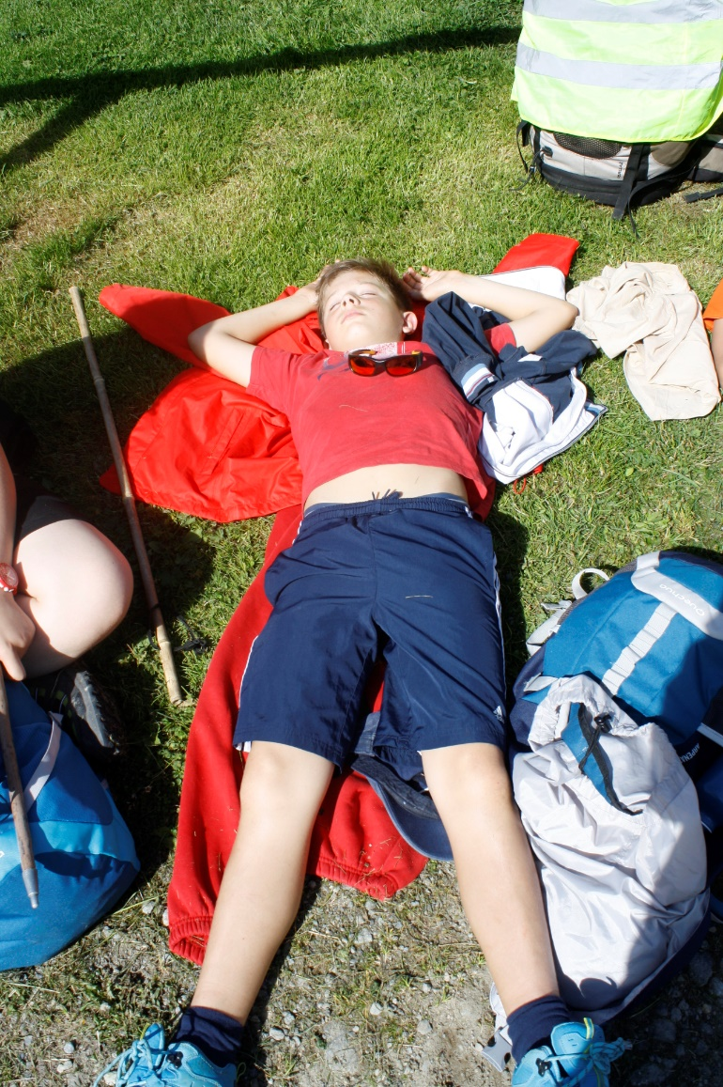
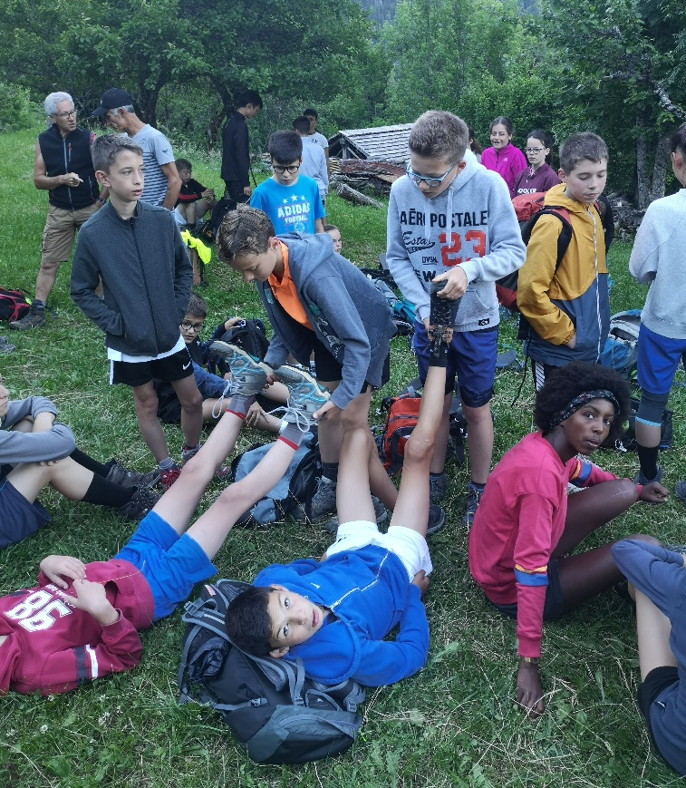
Se reposer
S’étirer

Slide 31
Se lever tôt…

Slide 32
Surmonter ses peurs

Slide 34
Accepter
les contraintes liées
à l’environnement

Slide 35
Vivre ensemble

Slide 36
Vivre en groupe

Slide 39
S’entraider

Slide 40
S’organiser

Slide 41
S’entraider

Slide 42
Se comporter de façon positive

Slide 43
Jouer

Slide 44
Jouer

Slide 45
Intendance

Slide 47
Encadrement

Slide 48
Encadrement

Slide 49
Séjour 1 : du 15 au 22 juin 2023
L’équipe des professeurs
BOUQUET Mélodie
BU Marielle
MARC Damien
THEARD Franck
L’équipe de cuisine
HUMEAU Gilles
LAUJEON Chantal
BERTRON Marinette
L’équipe de randonnée
ANGIN Jean-Claude
BRISSIET Patrick
BERTRON Alain
GRANDIN Marie
LEBASQUE Géraldine
PERRAULT Yves
THARRAULT Jérémy
BU Valentine

Slide 50
Séjour 2 : du 24 juin au 1er juillet 2023
L’équipe des professeurs
BOUQUET Mélodie
BU Marielle
CHARON Manon
GAUFFRIAU Valentin
MENUET Joël
L’équipe de cuisine
HOUDEMON Patricia
BALLU Marie-Ange
MOTTAIS Nadine
L’équipe de randonnée
COLLET Francis
GAULTIER Marcel
GOHIER Jean-Luc
GOHIER Marie-Rose
HUMEAU Gilles
PIAU Gérard
POTTIER Alison
GASPARD Marielle

Slide 51
Hébergement
La Marelle
Le SCAM

Slide 53
Avant les vacances de printemps, vous recevrez :
- la liste du matériel mise à jour
- les documents à remplir et retourner au collège (fiche de renseignements, autorisation de sortie du territoire, CNI)

Slide 54
Début juin, un courrier vous indiquera :
- les horaires de départ et de retour
- qu’il faut prévoir le pique-nique pour l’aller (le petit déjeuner sera fourni)
- un numéro de téléphone pour les urgences

Slide 56
Sac à dos 30/35 L

Slide 57
Chaussures de randonnée MONTANTES
gourde
Gourde
1 L

Slide 59
Questions ….

